Slide 1
TCP/IP и как работает этот протокол
Протокол TCP/IP – это целая сетевая модель, описывающая способ передачи данных в цифровом виде. На правилах, включенных в нее, базируется работа интернета и локальных сетей независимо от их назначения и структуры.
Что такое TCP/IP Произошло наименование протокола от сокращения двух английских понятий – Transmission Control Protocol и Internet Protocol. Набор правил, входящий в него, позволяет обрабатывать как сквозную передачу данных, так и другие детали этого механизма. Сюда входит формирование пакетов, способ их отправки, получения, маршрутизации, распаковки для передачи программному обеспечению.
Стек протоколов TCP/IP был создан в 1972 году на базе NCP (Network Control Protocol), в январе 1983 года он стал официальным стандартом для всего интернета. Техническая спецификация уровней взаимодействия описана в документе RFC 1122.
В составе стека есть и другие известные протоколы передачи данных – UDP, FTP, ICMP, IGMP, SMTP. Они представляют собой частные случаи применения технологии: например, у SMTP единственное предназначение заключается в отправке электронных писем.

Slide 2
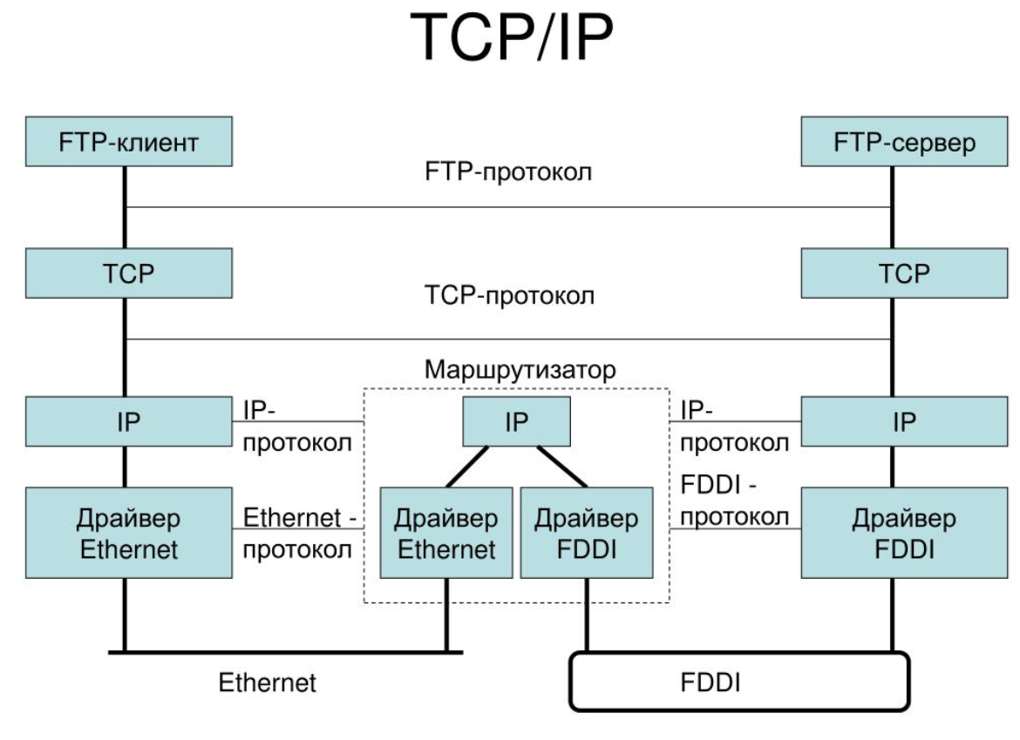

Slide 3
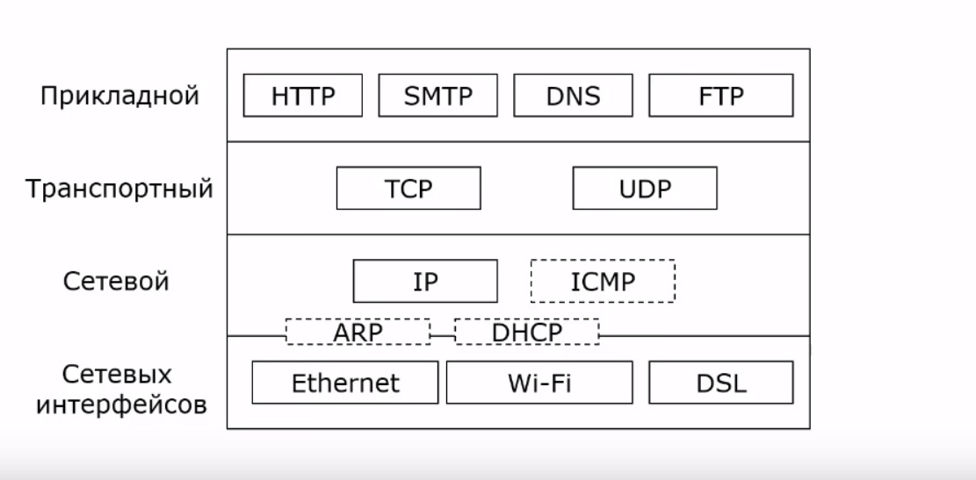
Уровни модели TCP/IP
Протокол TCP/IP основан на OSI и так же, как предшественник, имеет несколько уровней, которые и составляют его архитектуру. Всего выделяют 4 уровня – канальный (интерфейсный), межсетевой, транспортный и прикладной.

Slide 4
Канальный (сетевой интерфейс)
Аппаратный уровень обеспечивает взаимодействие сетевого оборудования Ethernet и Wi-Fi. Он соответствует физическому из предыдущего стандарта OSI. Здесь задача состоит в кодировании информации, ее делению на пакеты и отправке по нужному каналу. Также измеряются параметры сигнала вроде задержки ответа и расстояния между хостами.
Межсетевой (Internet Layer)
Интернет состоит из множества локальных сетей, объединенных между собой как раз за счет протокола связи TCP/IP. Межсетевой уровень регламентирует взаимодействие между отдельными подсетями. Маршрутизация осуществляется путем обращения к определенному IP-адресу с использованием маски.
Если хосты находятся в одной подсети, маркируемой одной маской, данные передаются напрямую. В противном случае информация «путешествует» по целой цепочке промежуточных звеньев, пока не достигнет нужной точки. Назначение IP-адреса проводится по стандарту IPv4 или IPv6 (они не совместимы между собой).

Slide 5
Транспортный уровень (Transport Layer)
Следующий уровень отвечает за контроль доставки, чтобы не возникало дублей пакетов данных. В случае обнаружения потерь или ошибок информация запрашивается повторно. Такой подход дает возможность полностью автоматизировать процессы независимо от скорости и качества связи между отдельными участками интернета или внутри конкретной подсети.
Протокол TCP отличается большей достоверностью передачи данных по сравнению с тем же UDP, который подходит только для передачи потокового видео и игровой графики. Там некритичны потери части пакетов, чего нельзя сказать о копировании программных файлов и документов. На этом уровне данные не интерпретируются.
Прикладной уровень (Application Layer)
Здесь объединены 3 уровня модели OSI – сеансовый, представления и прикладной. На него ложатся задачи по поддержанию сеанса связи, преобразованию данных, взаимодействию с пользователем и сетью. На этом уровне применяются стандарты интерфейса API, позволяющего передавать команды на выполнение определенных задач.
Возможно и использование «производных» протоколов. Например, для открытия сайтов используется HTTPS, при отправке электронной почты – SMTP, для назначения IP-адресов – DHCP. Такой подход упрощает программирование, снижает нагрузку на сеть, увеличивает скорость обработки команд и передачи данных.

Slide 6
Порты и сокеты – что это и зачем они нужны
Процессы, работающие на прикладном уровне, «общаются» с транспортным, но они видны ему как «черные ящики» с зашифрованной информацией. Зато он понимает, на какой IP-адрес адресованы данные и через какой порт надо их принимать. Этого достаточно для точного распределения пакетов по сети независимо от месторасположения хостов. Порты с 0 до 1023 зарезервированы операционными системами, остальные, в диапазоне от 1024 до 49151, условно свободны и могут использоваться сторонними приложениями.
Комбинация IP-адреса и порта называется сокетом и используется при идентификации компьютера. Если первый критерий уникален для каждого хоста, второй обычно фиксирован для определенного типа приложений. Так, получение электронной почты проходит через 110 порт, передача данных по протоколу FTP – по 21, открытие сайтов – по 80.
Преобразование IP-адресов в символьные адреса
Технология активно используется для назначения буквенно-цифровых названий веб-ресурсов. При вводе домена в адресной строке браузера сначала происходит обращение к специальному серверу DNS. Он всегда прослушивает порт 53 у всех компьютеров, которые подключены к интернету, и по запросу преобразует введенное название в стандартный IP-адрес.
После определения точного местонахождения файлов сайта включается обычная схема работы – от прикладного уровня с кодированием данных до обращения к физическому оборудованию на уровне сетевых интерфейсов. Процесс называется инкапсуляцией информации. На принимающей стороне происходит обратная процедура – декапсуляция.

Slide 7
В протоколе TCP/IP строго зафиксированы правила передачи информации от отправителя к получателю. Сообщение или поток данных приложения отправляется протоколу Internet транспортного уровня, то есть Протоколу пользовательских дейтаграмм ( UDP) или Протоколу управления передачей (TCP). Получив данные от приложения, эти протоколы разделяют всю информацию на небольшие блоки, которые называются пакетами. К каждому пакету добавляется адрес назначения, а затем пакет передается на следующий уровень протоколов Internet, то есть сетевой уровень.
На сетевом уровне пакет помещается в дейтаграмму протокола Internet (IP), к которой добавляется заголовок и концевик. Протокол сетевого уровня определяет адрес следующего пункта назначения IP-дейтаграммы (она может быть передана сразу получателю или на промежуточный шлюз) и отправляют ее на уровень сетевого интерфейса.
Уровень сетевого интерфейса принимает IP-дейтаграммы и передает их в виде кадров с помощью аппаратного обеспечения, такого как адаптер Ethernet или Token-Ring.

Slide 8
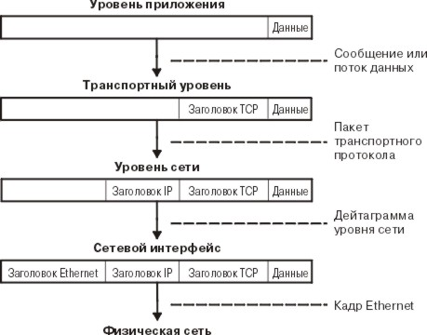
Передача информации от приложения-отправителя целевому хосту
схема передачи информации через стек протоколов TCP/IP от отправителя целевому хосту.
Кадры доставляются на компьютер получателя, после чего они проходят все уровни протоколов в обратном порядке. На каждом уровне удаляются соответствующие этому уровню заголовки, после чего данные передаются на уровень приложения.

Slide 9
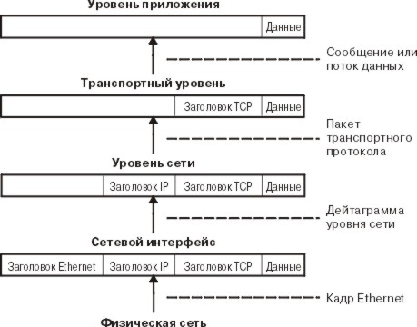
Передача информации от хоста приложению
Кадры передаются на уровень сетевого интерфейса (в данном случае, адаптеру Ethernet). Уровень сетевого интерфейса отбрасывает заголовок Ethernet и отправляет дейтаграмму на верхний сетевой уровень. На сетевом уровне Протокол Internet отбрасывает IP-заголовок и отправляет пакет на верхний транспортный уровень. Протокол транспортного уровня (в данном случае - TCP) удаляет заголовок TCP и передает данные на верхний уровень приложения.

Slide 10
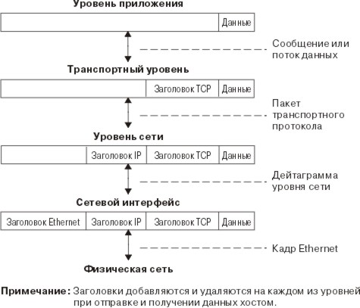
Хосты в сети получают и передают информацию одновременно

Slide 11
HTTP — широко распространённый протокол передачи данных, изначально предназначенный для передачи гипертекстовых документов (то есть документов, которые могут содержать ссылки, позволяющие организовать переход к другим документам). Аббревиатура HTTP расшифровывается как HyperText Transfer Protocol, «протокол передачи гипертекста». В соответствии со спецификацией OSI, HTTP является протоколом прикладного (верхнего, 7-го) уровня. Актуальная на данный момент версия протокола, HTTP 1.1, описана в спецификации RFC 2616. Протокол HTTP предполагает использование клиент-серверной структуры передачи данных. Клиентское приложение формирует запрос и отправляет его на сервер, после чего серверное программное обеспечение обрабатывает данный запрос, формирует ответ и передаёт его обратно клиенту. После этого клиентское приложение может продолжить отправлять другие запросы, которые будут обработаны аналогичным образом. Задача, которая традиционно решается с помощью протокола HTTP — обмен данными между пользовательским приложением, осуществляющим доступ к веб-ресурсам (обычно это веб-браузер) и веб-сервером. На данный момент именно благодаря протоколу HTTP обеспечивается работа Всемирной паутины. Также HTTP часто используется как протокол передачи информации для других протоколов прикладного уровня, таких как SOAP, XML-RPC и WebDAV. В таком случае говорят, что протокол HTTP используется как «транспорт».

Slide 12
Как отправить HTTP-запрос?
Предположим, что он ввёл в адресной строке следующее: HTTP://evm.bsuir.by
Соответственно вам, как веб-браузеру, теперь необходимо подключиться к веб-серверу по адресу evm.bsuir.by . Для этого вы можете воспользоваться любой подходящей утилитой командной строки. Например, telnet:
telnet evm.bsuir.by 80
Для того, чтобы сформировать HTTP-запрос, необходимо составить стартовую строку, а также задать по крайней мере один заголовок — это заголовок Host, который является обязательным, и должен присутствовать в каждом запросе. Дело в том, что преобразование доменного имени в IP-адрес осуществляется на стороне клиента, и, соответственно, когда вы открываете TCP-соединение, то удалённый сервер не обладает никакой информацией о том, какой именно адрес использовался для соединения: это мог быть, например, адрес alizar.habrahabr.ru, habrahabr.ru или m.habrahabr.ru — и во всех этих случаях ответ может отличаться. Однако фактически сетевое соединение во всех случаях открывается с узлом 212.24.43.44, и даже если первоначально при открытии соединения был задан не этот IP-адрес, а какое-либо доменное имя, то сервер об этом никак не информируется — и именно поэтому этот адрес необходимо передать в заголовке Host.

Slide 13
Стартовая (начальная) строка запроса для HTTP 1.1 составляется по следующей схеме: Метод URI HTTP/Версия
Например (такая стартовая строка может указывать на то, что запрашивается главная страница сайта):
GET / HTTP/1.1
Метод (в англоязычной тематической литературе используется слово method, а также иногда слово verb — «глагол») представляет собой последовательность из любых символов, кроме управляющих и разделителей, и определяет операцию, которую нужно осуществить с указанным ресурсом. Спецификация HTTP 1.1 не ограничивает количество разных методов, которые могут быть использованы, однако в целях соответствия общим стандартам и сохранения совместимости с максимально широким спектром программного обеспечения как правило используются лишь некоторые, наиболее стандартные методы, смысл которых однозначно раскрыт в спецификации протокола. URI (Uniform Resource Identifier, унифицированный идентификатор ресурса) — путь до конкретного ресурса (например, документа), над которым необходимо осуществить операцию (например, в случае использования метода GET подразумевается получение ресурса). Некоторые запросы могут не относиться к какому-либо ресурсу, в этом случае вместо URI в стартовую строку может быть добавлена звёздочка (астериск, символ «*»). Например, это может быть запрос, который относится к самому веб-серверу, а не какому-либо конкретному ресурсу. В этом случае стартовая строка может выглядеть так:
OPTIONS * HTTP/1.1

Slide 14
Версия определяет, в соответствии с какой версией стандарта HTTP составлен запрос. Указывается как два числа, разделённых точкой (например 1.1). Для того, чтобы обратиться к веб-странице по определённому адресу (в данном случае путь к ресурсу — это «/»), нам следует отправить следующий запрос:
GET / HTTP/1.1
Host: http://evm.bsuir.by
При этом учитывайте, что для переноса строки следует использовать символ возврата каретки (Carriage Return), за которым следует символ перевода строки (Line Feed). После объявления последнего заголовка последовательность символов для переноса строки добавляется дважды. Впрочем, в спецификации HTTP рекомендуется программировать HTTP-сервер таким образом, чтобы при обработке запросов в качестве межстрочного разделителя воспринимался символ LF, а предшествующий символ CR, при наличии такового, игнорировался. Соответственно, на практике бо́льшая часть серверов корректно обработает и такой запрос, где заголовки отделены символом LF, и он же дважды добавлен после объявления последнего заголовка.

Slide 15
Как прочитать ответ?
Стартовая строка ответа имеет следующую структуру: HTTP/Версия Код состояния Пояснение Версия протокола здесь задаётся так же, как в запросе. Код состояния (Status Code) — три цифры (первая из которых указывает на класс состояния), которые определяют результат совершения запроса. Например, в случае, если был использован метод GET, и сервер предоставляет ресурс с указанным идентификатором, то такое состояние задаётся с помощью кода 200. Если сервер сообщает о том, что такого ресурса не существует — 404. Если сервер сообщает о том, что не может предоставить доступ к данному ресурсу по причине отсутствия необходимых привилегий у клиента, то используется код 403. Спецификация HTTP 1.1 определяет 40 различных кодов HTTP, а также допускается расширение протокола и использование дополнительных кодов состояний. Пояснение к коду состояния (Reason Phrase) — текстовое (но не включающее символы CR и LF) пояснение к коду ответа, предназначено для упрощения чтения ответа человеком. Пояснение может не учитываться клиентским программным обеспечением, а также может отличаться от стандартного в некоторых реализациях серверного ПО. После стартовой строки следуют заголовки, а также тело ответа. Например:

Slide 16
HTTP/1.1 200 OK
Server: nginx/1.2.1
Date: Sat, 08 Mar 2014 22:53:46 GMT
Content-Type: application/octet-stream
Content-Length: 7
Last-Modified: Sat, 08 Mar 2014 22:53:30 GMT
Connection: keep-alive
Accept-Ranges: bytes
Wisdom
Тело ответа следует через два переноса строки после последнего заголовка. Для определения окончания тела ответа используется значение заголовка Content-Length (в данном случае ответ содержит 7 восьмеричных байтов: слово «Wisdom» и символ переноса строки). Но вот по тому запросу, который мы составили ранее, веб-сервер вернёт ответ не с кодом 200, а с кодом 302. Таким образом он сообщает клиенту о том, что обращаться к данному ресурсу на данный момент нужно по другому адресу.

Slide 17
HTTP/1.1 302 Moved Temporarily
Server: nginx
Date: Sat, 08 Mar 2014 22:29:53 GMT
Content-Type: text/html
Content-Length: 154
Connection: keep-alive Keep-Alive:
timeout=25
Location: http://Bsuir.by/users/evm/
<html>
<head><title>302 Found</title></head> <
body bgcolor="white"> <center><h1>302 Found</h1></center>
<hr><center>nginx</center>
</body>
</html>
В заголовке Location передан новый адрес. Теперь URI (идентификатор ресурса) изменился на /users/evm/, а обращаться нужно на этот раз к серверу по адресу bsuir.by (впрочем, в данном случае это тот же самый сервер), и его же указывать в заголовке Host.
То есть:
GET /users/evm/ HTTP/1.1
Host: bsuir.by
В ответ на этот запрос веб-сервер bsuir уже выдаст ответ с кодом 200 и достаточно большой документ в формате HTML.

Slide 18
А что с безопасностью?
Сам по себе протокол HTTP не предполагает использование шифрования для передачи информации. Тем не менее, для HTTP есть распространённое расширение, которое реализует упаковку передаваемых данных в криптографический протокол SSL или TLS. Название этого расширения — HTTPS (HyperText Transfer Protocol Secure). Для HTTPS-соединений обычно используется TCP-порт 443. HTTPS широко используется для защиты информации от перехвата, а также, как правило, обеспечивает защиту от атак вида man-in-the-middle — в том случае, если сертификат проверяется на клиенте, и при этом приватный ключ сертификата не был скомпрометирован, пользователь не подтверждал использование неподписанного сертификата, и на компьютере пользователя не были внедрены сертификаты центра сертификации злоумышленника. На данный момент HTTPS поддерживается всеми популярными веб-браузерами.

Slide 19
А есть дополнительные возможности?
Протокол HTTP предполагает достаточно большое количество возможностей для расширения. В частности, спецификация HTTP 1.1 предполагает возможность использования заголовка Upgrade для переключения на обмен данными по другому протоколу. Запрос с таким заголовком отправляется клиентом. Если серверу требуется произвести переход на обмен данными по другому протоколу, то он может вернуть клиенту ответ со статусом «426 Upgrade Required», и в этом случае клиент может отправить новый запрос, уже с заголовком Upgrade. Такая возможность используется, в частности, для организации обмена данными по протоколу WebSocket (протокол, описанный в спецификации RFC 6455, позволяющий обеим сторонам передавать данные в нужный момент, без отправки дополнительных HTTP-запросов): стандартное «рукопожатие» (handshake) сводится к отправке HTTP-запроса с заголовком Upgrade, имеющим значение «websocket», на который сервер возвращает ответ с состоянием «101 Switching Protocols», и далее любая сторона может начать передавать данные уже по протоколу WebSocket.

Slide 20
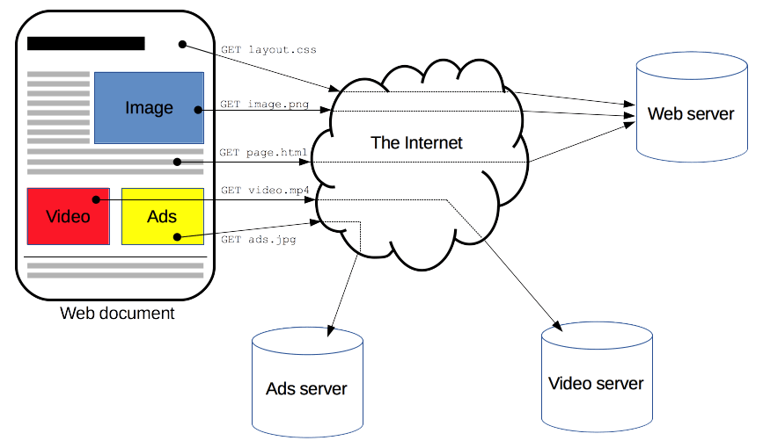
HTTP
HTTP — это протокол, позволяющий получать различные ресурсы, например HTML-документы. Протокол HTTP лежит в основе обмена данными в Интернете. HTTP является протоколом клиент-серверного взаимодействия, что означает инициирование запросов к серверу самим получателем, обычно веб-браузером (web-browser). Полученный итоговый документ будет (может) состоять из различных поддокументов, являющихся частью итогового документа: например, из отдельно полученного текста, описания структуры документа, изображений, видео-файлов, скриптов и многого другого.

Slide 21
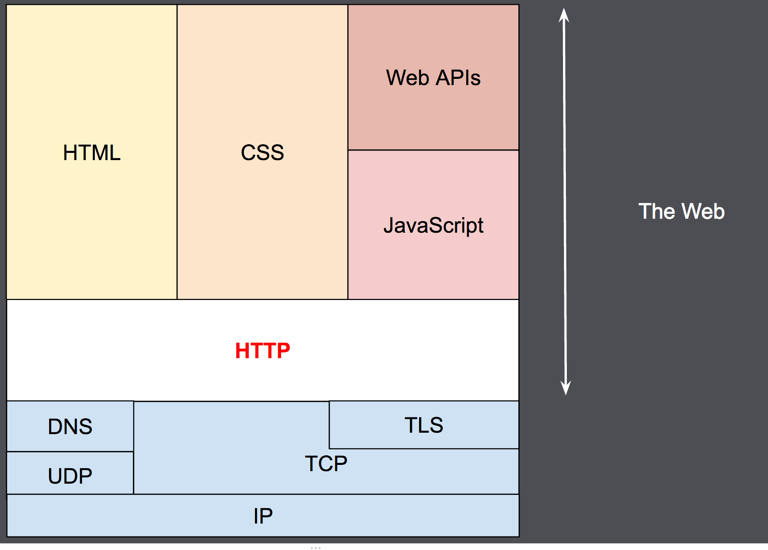
Клиенты и серверы взаимодействуют, обмениваясь одиночными сообщениями (а не потоком данных). Сообщения, отправленные клиентом, обычно веб-браузером, называются запросами, а сообщения, отправленные сервером, называются ответами.

Slide 22
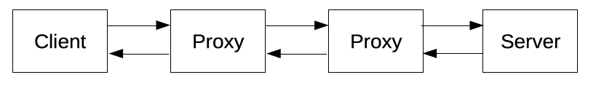
Хотя HTTP был разработан ещё в начале 1990-х годов, за счёт своей расширяемости в дальнейшем он все время совершенствовался. HTTP является протоколом прикладного уровня, который чаще всего использует возможности другого протокола - TCP (или TLS - защищённый TCP) - для пересылки своих сообщений, однако любой другой надёжный транспортный протокол теоретически может быть использован для доставки таких сообщений. Благодаря своей расширяемости, он используется не только для получения клиентом гипертекстовых документов, изображений и видео, но и для передачи содержимого серверам, например, с помощью HTML-форм. HTTP также может быть использован для получения только частей документа с целью обновления веб-страницы по запросу (например, посредством AJAX запроса).
Составляющие систем, основанных на HTTP
HTTP — это клиент-серверный протокол, то есть запросы отправляются какой-то одной стороной — участником обмена (user-agent) (либо прокси вместо него). Чаще всего в качестве участника выступает веб-браузер, но им может быть кто угодно, например, робот, путешествующий по Сети для пополнения и обновления данных индексации веб-страниц для поисковых систем.
Каждый запрос (англ. request) отправляется серверу, который обрабатывает его и возвращает ответ (англ. response). Между этими запросами и ответами как правило существуют многочисленные посредники, называемые прокси, которые выполняют различные операции и работают как шлюзы или кэш, например.

Slide 23
Обычно между браузером и сервером гораздо больше различных устройств-посредников, которые играют какую-либо роль в обработке запроса: маршрутизаторы, модемы и так далее. Благодаря тому, что Сеть построена на основе системы уровней (слоёв) взаимодействия, эти посредники "спрятаны" на сетевом и транспортном уровнях. В этой системе уровней HTTP занимает самый верхний уровень, который называется "прикладным" (или "уровнем приложений"). Знания об уровнях сети, таких как представительский, сеансовый, транспортный, сетевой, канальный и физический, имеют важное значение для понимания работы сети и диагностики возможных проблем, но не требуются для описания и понимания HTTP.

Slide 24
Клиент: участник обмена
Участник обмена (user agent) — это любой инструмент или устройство, действующие от лица пользователя. Эту задачу преимущественно выполняет веб-браузер; в некоторых случаях участниками выступают программы, которые используются инженерами и веб-разработчиками для отладки своих приложений.
Браузер всегда является той сущностью, которая создаёт запрос. Сервер обычно этого не делает, хотя за многие годы существования сети были придуманы способы, которые могут позволить выполнить запросы со стороны сервера.
Чтобы отобразить веб страницу, браузер отправляет начальный запрос для получения HTML-документа этой страницы. После этого браузер изучает этот документ и запрашивает дополнительные файлы, необходимые для отображения содержания веб-страницы (исполняемые скрипты, информацию о макете страницы - CSS таблицы стилей, дополнительные ресурсы в виде изображений и видео-файлов), которые непосредственно являются частью исходного документа, но расположены в других местах сети. Далее браузер соединяет все эти ресурсы для отображения их пользователю в виде единого документа — веб-страницы. Скрипты, выполняемые самим браузером, могут получать по сети дополнительные ресурсы на последующих этапах обработки веб-страницы, и браузер соответствующим образом обновляет отображение этой страницы для пользователя.
Веб-страница является гипертекстовым документом. Это означает, что некоторые части отображаемого текста являются ссылками, которые могут быть активированы (обычно нажатием кнопки мыши) с целью получения и соответственно отображения новой веб-страницы (переход по ссылке). Это позволяет пользователю "перемещаться" по страницам сети (Internet). Браузер преобразует эти гиперссылки в HTTP-запросы и в дальнейшем полученные HTTP-ответы отображает в понятном для пользователя виде.

Slide 25
Веб-сервер
На другой стороне коммуникационного канала расположен сервер, который обслуживает (англ. serve) пользователя, предоставляя ему документы по запросу. С точки зрения конечного пользователя, сервер всегда является некой одной виртуальной машиной, полностью или частично генерирующей документ, хотя фактически он может быть группой серверов, между которыми балансируется нагрузка, то есть перераспределяются запросы различных пользователей, либо сложным программным обеспечением, опрашивающим другие компьютеры (такие как кеширующие серверы, серверы баз данных, серверы приложений электронной коммерции и другие).
Сервер не обязательно расположен на одной машине, и наоборот - несколько серверов могут быть расположены (хоститься) на одной и той же машине. В соответствии с версией HTTP/1.1 и имея host заголовок, они даже могут делить тот же самый IP-адрес

Slide 26
Прокси
Между веб-браузером и сервером находятся большое количество сетевых узлов, передающих HTTP сообщения. Из-за слоистой структуры большинство из них оперируют также на транспортном сетевом или физическом уровнях, становясь прозрачным на HTTP слое и потенциально снижая производительность. Эти операции на уровне приложений называются прокси. Они могут быть прозрачными или нет, (изменяющие запросы не пройдут через них), и способны исполнять множество функций:
caching (кеш может быть публичным или приватными, как кеш браузера)
фильтрация (как сканирование антивируса, родительский контроль, …)
выравнивание нагрузки (позволить нескольким серверам обслуживать разные запросы)
аутентификация (контролировать доступом к разным ресурсам)
протоколирование (разрешение на хранение истории операций)

Slide 27
Основные аспекты HTTP
HTTP - прост
Даже с большей сложностью, введённой в HTTP/2 путём инкапсуляции HTTP-сообщений в фреймы, HTTP, как правило, прост и удобен для восприятия человеком. HTTP-сообщения могут читаться и пониматься людьми, обеспечивая более лёгкое тестирование разработчиков и уменьшенную сложность для новых пользователей.
HTTP - расширяемый
Введённые в HTTP/1.0 Http заголовки сделали этот протокол лёгким для расширения и экспериментирования. Новая функциональность может быть даже введена простым соглашением между клиентом и сервером о семантике нового заголовка.
HTTP не имеет состояния, но имеет сессию
HTTP не имеет состояния: не существует связи между двумя запросами, которые последовательно выполняются по одному соединению. Из этого немедленно следует возможность проблем для пользователя, пытающегося взаимодействовать с определённой страницей последовательно, например, при использовании корзины в электронном магазине. Но хотя ядро HTTP не имеет состояния, куки позволяют использовать сессии с сохранением состояния. Используя расширяемость заголовков, куки добавляются к рабочему потоку, позволяя сессии на каждом HTTP-запросе делиться некоторым контекстом или состоянием.

Slide 28
HTTP и соединения
Соединение управляется на транспортном уровне, и потому принципиально выходит за границы HTTP. Хотя HTTP не требует, чтобы базовый транспортный протокол был основан на соединениях, требуя только надёжность, или отсутствие потерянных сообщений (т.е. как минимум представление ошибки).
Среди двух наиболее распространённых транспортных протоколов Интернета, TCP надёжен, а UDP — нет.
HTTP впоследствии полагается на стандарт TCP, являющийся основанным на соединениях, несмотря на то, что соединение не всегда требуется.
HTTP/1.0 открывал TCP-соединение для каждого обмена запросом/ответом,
имея два важных недостатка: открытие соединения требует нескольких обменов сообщениями, и потому медленно, хотя становится более эффективным при отправке нескольких сообщений, или при регулярной отправке сообщений: тёплые соединения более эффективны, чем холодные.
Для смягчения этих недостатков, HTTP/1.1 предоставил конвейерную обработку (которую оказалось трудно реализовать) и устойчивые соединения: лежащее в основе TCP соединение можно частично контролировать через заголовок Connections HTTP/2 сделал следующий шаг, добавив мультиплексирование сообщений через простое соединение, помогающее держать соединение тёплым и более эффективным.
Проводятся эксперименты по разработке лучшего транспортного протокола, более подходящего для HTTP. Например, Google экспериментирует с QUIC (которая основана на UDP) для предоставления более надёжного и эффективного транспортного протокола.

Slide 29
Чем можно управлять через HTTP
Естественная расширяемость HTTP со временем позволила большее управление и функциональность Сети. Кеш и методы аутентификации были ранними функциями в истории HTTP. Способность ослабить первоначальные ограничения, напротив, была добавлена в 2010-е.
Ниже перечислены общие функции, управляемые с HTTP.
Кэш Сервер может инструктировать прокси и клиенты, указывая что и как долго кешировать. Клиент может инструктировать прокси промежуточных кешей игнорировать хранимые документы.
Ослабление ограничений источника Для предотвращения шпионских и других нарушающих приватность вторжений, веб-браузер обеспечивает строгое разделение между веб-сайтами. Только страницы из того же источника могут получить доступ к информации на веб-странице. Хотя такие ограничение нагружают сервер, заголовки HTTP могут ослабить строгое разделение на стороне сервера, позволяя документу стать частью информации с различных доменов (по причинам безопасности).
Аутентификация Некоторые страницы доступны только специальным пользователям. Базовая аутентификация может предоставляться через HTTP, либо через использование заголовка WWW-Authenticate (en-US) и подобных ему, либо с помощью настройки спецсессии, используя куки.
Прокси- туннелирование Серверы и/или клиенты часто располагаются в интернете и скрывают свои истинные IP-адреса от других. HTTP запросы идут через прокси для пересечения этого сетевого барьера. Не все прокси — HTTP прокси. SOCKS-протокол, например, оперирует на более низком уровне. Другие, как, например, ftp, могут быть обработаны этими прокси.
Сессии Использование HTTP куки позволяет связать запрос с состоянием на сервере. Это создаёт сессию, хотя ядро HTTP — протокол без состояния. Это полезно не только для корзин в интернет-магазинах, но также для любых сайтов, позволяющих пользователю настроить выход.

Slide 30
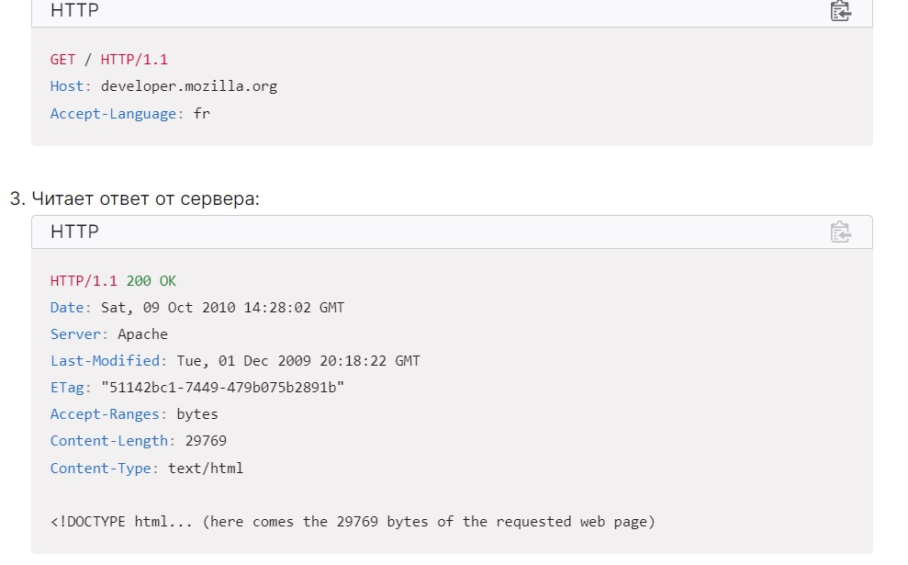
HTTP поток
Когда клиент хочет взаимодействовать с сервером, являющимся конечным сервером или промежуточным прокси, он выполняет следующие шаги:
Открытие TCP соединения: TCP-соединение будет использоваться для отправки запроса (или запросов) и получения ответа. Клиент может открыть новое соединение, переиспользовать существующее или открыть несколько TCP-соединений к серверу.
Отправка HTTP-сообщения: HTTP-сообщения (до HTTP/2) являются человекочитаемыми. Начиная с HTTP/2, простые сообщения инкапсулируются во фреймы, делая невозможным их чтение напрямую, но принципиально остаются такими же.

Slide 31
4. Закрывает или переиспользует соединение для дальнейших запросов.
Если активирован HTTP-конвейер, несколько запросов могут быть отправлены без ожидания получения первого ответа целиком. HTTP-конвейер тяжело внедряется в существующие сети, где старые куски ПО сосуществуют с современными версиями. HTTP-конвейер был заменён в HTTP/2 на более надёжные мультиплексные запросы во фрейме.
HTTP сообщения
HTTP/1.1 и более ранние HTTP сообщения человекочитаемые. В версии HTTP/2 эти сообщения встроены в новую бинарную структуру, фрейм, позволяющий оптимизации, такие как компрессия заголовков и мультиплексирование. Даже если часть оригинального HTTP сообщения отправлена в этой версии HTTP, семантика каждого сообщения не изменяется и клиент воссоздаёт (виртуально) оригинальный HTTP-запрос. Это также полезно для понимания HTTP/2 сообщений в формате HTTP/1.1.
Существует два типа HTTP сообщений, запросы и ответы, каждый в своём формате.
Запросы
Примеры HTTP запросов:

Slide 32
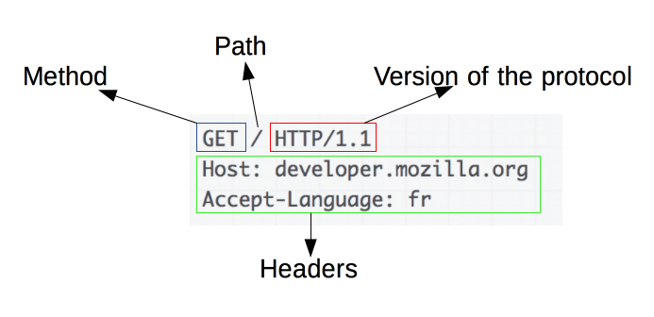
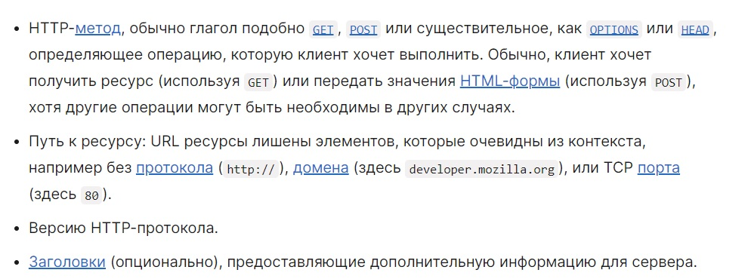
Запросы содержат следующие элементы:

Slide 33
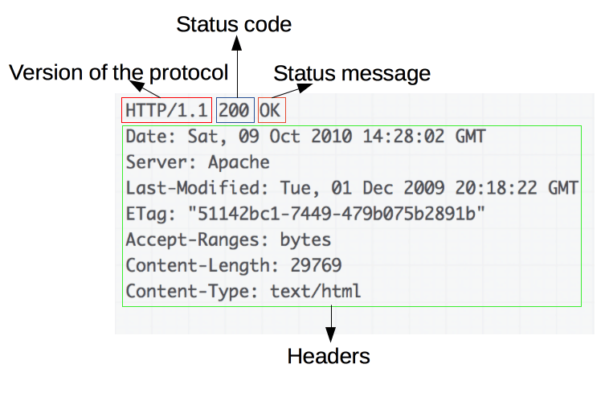
Ответы
Примеры ответов:
Ответы содержат следующие элементы:
Версию HTTP-протокола.
Http код состояния сообщающий об успешности запроса или причине неудачи.
Сообщение состояния — краткое описание кода состояния.
HTTP заголовки подобно заголовкам в запросах.
Опционально: тело, содержащее пересылаемый ресурс.

Slide 34
Вывод
HTTP — лёгкий в использовании расширяемый протокол. Структура клиент-сервера, вместе со способностью к простому добавлению заголовков, позволяет HTTP продвигаться вместе с расширяющимися возможностями Сети.
Хотя HTTP/2 добавляет некоторую сложность, встраивая HTTP сообщения во фреймы для улучшения производительности, базовая структура сообщений осталась с HTTP/1.0. Сессионный поток остаётся простым, позволяя исследовать и отлаживать с простым

Slide 35
SMTP (Simple Mail Transfer Protocol) — протокол передачи почты. Он был представлен еще в 1982 году, но не теряет актуальности до сих пор. В статье разбираемся, какие задачи решает протокол и как он работает.
Для чего используется SMTP
У протокола две главные задачи:
Проверка корректности настроек системы и предоставление «разрешения» на отправку email-сообщения для определенного устройства.
Отправка исходящего сообщения на заданный адрес электронной почты и подтверждение успешной доставки. Если сообщение доставить не удается, отправитель получает соответствующее извещение.

Slide 36
SMTP и его место в стеке TCP/IP
Теоретически SMTP умеет работать с практически любыми протоколами так называемого транспортного уровня, включая TCP, UDP и другие. Еще на заре развития протокола за ним закрепили два номера порта:
Первый — это порт 25, посредством которого почта передается между почтовыми серверами.
Второй — порт 587, благодаря которому почта передается от почтового клиента на сервер.
В большинстве случаев протокол SMTP используется для передачи исходящей почты с использованием порта TCP 25. То есть можно сказать, что SMTP-порт — это как раз TCP 25, хоть и не всегда. Иногда задействуется еще порт 465. Так происходит, когда порт требует защищенного SSL-соединения.
Но в большинстве случаев используется лишь один транспортный протокол TCP с портом 25 (это SMTP-порт по умолчанию). Другие варианты применяются крайне редко, например, когда провайдеры по какой-то причине закрывают доступ к 25 порту. Они могут делать это, например, для блокировки спам-рассылок.

Slide 37
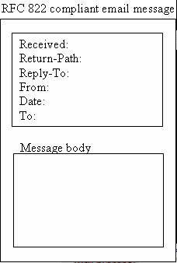
Электронное письмо и его формат
Сообщение электронной почты всегда состоит из трех элементов:
Так называемый конверт.
Заголовок.
Тело письма.
Конверт применяется для передачи сообщений электронной почты от клиенту к серверу и обратно. При этом как клиент, так и сервер взаимодействуют друг с другом в обычном формате «запрос-ответ». В ходе взаимодействия между ними передаются текстовые строки.
Что касается заголовка и тела письма, то их параметры прописаны в отдельном документе — RFC2822.
Формат поля заголовка Received:
Received: From host by host via physical-path with protocol id message-id for final e-mail destination
Это поле используется для идентификации тех SMTP-серверов, которые были задействованы в процессе доставки сообщения от отправителя к получателю. Любой сервер из цепочки добавляет к сообщению собственное поле Received, где можно видеть техническую информацию об этом сервере.
Return-Path — поле возврата, которое используется для определения маршрута, по которому прошло сообщение. Если оно было отправлено прямо на сервер получателя, то в поле отображается один адрес. Если же серверов несколько, они будут отображаться списком.

Slide 38
Команды и ответы SMTP
Команды
Все они состоят из четырех символов. Сакрального замысла здесь нет, просто в самом начале разработчики договорились, что длина будет именно такой. Ниже — основные команды SMPT. Есть и другие, но они используются реже.
Команда Helo применяется для установки соединения. Эта операция будет выполнена только в том случае, если клиент указал свой домен и собственный почтовый адрес.
Команда Mail применяется для задания адреса отправителя.
Команда RCPT используется исключительно для того, чтобы прописать адрес получателя. Электронное сообщение можно передать сразу нескольким получателям, для чего требуется использовать команду RCPT несколько раз подряд.
Команда DATA нужна для уведомления принимающего сервера о завершении конверта, после чего идет само письмо.
Команда QUIT применяется для разрыва соединения с сервером сразу после завершения приема сообщения.

Slide 39
Ответы SMTP
Здесь все одновременно и проще, и сложнее. Ответы в случае SMTP состоят из двух частей:
Код сообщения. Дает возможность изучить корректность и правильность отправки.
Текстовое сообщение. Объясняет, что произошло в ходе отправки или получения.
Как правило, сообщение формируется для того, что произошло. В подавляющем большинстве случаев такое сообщение предназначено для людей, а не компьютеров.
Коды сообщений начинаются на 2, 3, 5.
Если сообщение начинается на 2, это значит, что предыдущая команда успешно завершена.
«Тройка» в коде означает успешную отправку с необходимостью предоставить дополнительные данные.
Если сообщение начинается на 5, это означает технический сбой.
Так, ошибка 502 — индикатор нереализованной команды,
а 503 сообщает о неправильной последовательности команд.

Slide 40
Как работает SMTP — простыми словами
Давайте представим, что вы установили и настроили собственный SMTP-сервер. Далее вы планируете отправить письмо. Работает отправка по определенному алгоритму:
Указывается адрес отправителя, после чего система пользователя соединяется, к примеру, с SMTP почтового клиента Gmail.
Система передает серверу данные, включая email отправителя и получателя, тему письма, его содержимое.
Сразу после этого система начинает поиск SMTP-сервера получателя электронного сообщения.
Если этот сервер не найден или он не отвечает, SMTP-сервер пытается предпринять еще несколько попыток связи. Если ничего не получается, то система выдает ошибку отправки. При этом протокол сообщит, почему письмо не будет доставлено. Так, проблема может быть в несуществующем адресе или в блокировке сообщений.
Если все хорошо, то далее в работу вступают уже другие протоколы — POP и IMAP

Slide 41
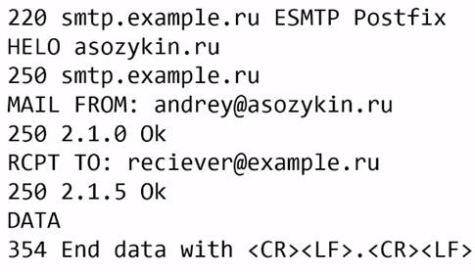
Пример работы SMTP
В качестве примера давайте рассмотрим пример сеанса SMTP, который инициализируется при необходимости отправить электронное письмо. На картинке ниже — данные сеанса, с которыми мы будем работать дальше.
Здесь мы видим подключение к почтовому серверу по 25 порту. Говоря техническим языком, подключение выполнено по адресу 220 smtp.example.ru ESMTP Postfix на 25 порт. Начало подключения — использование команды HELO, которая нужна для указания собственного домена. После этого вступает в работу сервер, который возвращает статус 250. Что это такое? Все просто: соединение установилось без проблем. После этого сервер еще раз пишет доменное имя в текстовом сообщении.

Slide 42
Теперь наступает очередь использования команды Mail FROM, которая нужна для отображения адреса отправителя сообщения. Если все хорошо, то сервер снова отвечает сообщением со статусом 250. Мы видим, что с текстовой частью все хорошо, команда выполнена, проблем не возникло.
Наступает следующий этап — использование команды RCPT TO для того, чтобы указать адрес получателя. Если сервер возвращает статус 250, то мы уже знаем, что это означает. Все удалось, теперь нужно выполнить команду DATA для ввода самого письма. В этом случае сервер отвечает уже не статусом 250, а другим — 354. После этого можно начинать вводить текст письма. Важный нюанс: заканчиваться все это должно отдельной строкой, которая содержит всего одну точку.
Сообщение всегда состоит из двух частей. Первая — заголовок, вторая — тело сообщения. Последнее необходимо отделять от заголовка пустой строкой. В этом случае требуется использовать заголовок FROM, это адрес пользователя, отправившего сообщение. Указывать нужно не только сам адрес, но и имя. А еще требуется заголовок, который дает получателю понять, в чем заключается основной посыл сообщения. Что касается пустой строки, то она отделяет заголовки от тела письма.
Возьмем самое простое сообщение, которое состоит из двух строчек текста: это «Hello, email world!» и «Hello, SMTP!». Заканчивается письмо строкой, которая содержит всего одну точку. Но эта строчка не будет видна получателю, она чисто техническая и будет обязательно убрана в ходе передачи. Если же точка нужна, то нужно указать сразу две точки, из которых одна будет удалена.
Наконец, если есть точка, то сервер видит, что письмо полностью завершено, выдавая статус сообщения 250 2.0.0 Ok: queued as 7FD9DC2E0060. Все это означает, что письмо уже находится в очереди ожидания. Для завершения сеанса нужно ввести всего одну команду — QUIT. Сервер ответит сообщением со статусом 221, что означает «пока».

Slide 43
Нужен ли собственный сервер SMTP?
Здесь все зависит от задач, которые будет решать пользователь. SMTP подходит для реализации масштабного спектра задач — от отправки сообщения до доставки его получателю. Чаще всего SMTP используют для транзакционных писем, массовых рассылок или личной переписки.
Собственный SMTP дает немного больше преимуществ перед корпоративными (или, например, Google). Это, как правило, невысокая цена, внимательное отношение со стороны разработчиков и хорошая доставляемость массовых рассылок.
Достоинство SMTP в том, что его достаточно просто внедрить, для этого протокола есть обширная документация и развитое комьюнити.

Slide 44
Немного о безопасности и спаме
Протокол SMTP очень простой, у него нет никаких инструментов для защиты пользовательских данных от злоумышленников. Так, адреса, указанные в соответствующем поле, не проверяются.
Кроме того, у SMTP по дефолту не используется шифрование, так что любые письма, передаваемые разными компаниями, могут быть прочитаны — было бы желание и соответствующие инструменты. Но это относится к SMTP первой версии. В улучшенном варианте разработчики добавили шифрование. Для того, чтобы его задействовать, нужно использовать специальную команду STARTTLS.
Еще одна проблема SMTP — обилие нежелательных рекламных сообщений. К сожалению, протокол не содержит никаких защитных инструментов для ликвидации спама. Правда, многие современные почтовые серверы стараются использовать и внешние механизмы.
Большинство почтовых серверов для безопасности настраиваются на работу лишь с локальными юзерами. То есть это те пользователи, у которых есть ящики с адресом из пула домена, который они и обслуживают. Здесь встречаются и новые термины. Так, серверы, которые работают в ином режиме, позволяя передавать почту абсолютно на все адреса, называются «открытые релеи». Они нужны обычным пользователям, но активнее всего их используют злоумышленники.
А еще можно проверить адрес отправителя посредством цифровой подписи, о чем мы уже упоминали выше.
Например, есть возможность проверки email отправителя, воспользовавшись цифровой подписью. С этой целью используется, например, взаимодействие с системой DNS. В ней хранится открытый ключ электронной подписи для конкретного домена. И этот ключ как раз можно использовать для проверки.

Slide 45
SMTP — проверенный временем протокол передачи электронной почты, который просто работает. Да, у него есть свои недостатки, но они нивелируются простотой и надежностью протокола. К слову, он может использоваться как для отправления сообщений на почтовый сервер, так и на целую группу серверов.
Кстати, можно сделать собственный сервер SMTP для того, чтобы отправлять массовые рассылки. Но в этом случае придется выполнить множество разных тасков, включая добавление обработки статуса доставки письма, обход разного рода «черных» и «серых» списков. Требуется еще и удобная статистика отправлений, и возможность отписки от рассылки.
Для того чтобы все реализовать, лучше использовать специализированный сервис, владельцы которого развернули необходимые услуги. В этом случае разработчики требуются лишь для того, чтобы добавить сервис к CRM-системе.
Можно пойти еще дальше и организовать сервисы разных рассылок. Их достоинство состоит в том, что все возможности встроены в пользовательский интерфейс. А возможности не только базовые, ведь в таких сервисах есть функции сбора писем и форм подписки, работы с контактами, настройка цепочек в автоматическом режиме и проведение сплит-тестов.

Slide 46
Передача файлов FTP-протоколом между клиентом и сервером
FTP-соединение создается между клиентом и сервером, после чего они общаются друг с другом при помощи сети. Для этого пользователь может получить разрешение, предоставив учетные данные FTP-серверу, или использовать анонимный FTP.
При установлении FTP-соединения создаются два типа каналов связи, которые называются канал команд и канал данных.
Командный канал требуется для:
передачи сообщений о тех или иных действиях
ответов между клиентом и сервером (и наоборот).
Протокол FTP применяет тот же подход, что TELNET и SMTP, для связи посредством управляющего соединения. Для этого используется набор символов NVT ASCII. Общение осуществляется через порт 21.
Канал данных используется непосредственно для передачи информации и работает через порт 20.
FTP-клиент, применяя URL в качестве адреса (как и протоколы передачи гипертекста HTTP/S), посылает команду FTP и адрес клиента. После установки соединения пользователь выполняет авторизацию, вводя логин и пароль.
В зависимости от настроек сервера пользователь может получить к нему доступ без логина и пароля. Данная форма авторизации называется «Анонимный FTP». В таком случае на сервере заранее создана специальная учетная запись, которая разрешает авторизацию при любых данных, внесенных в поле пароля. После этого со стороны сервера выполняется проверка введенных данных и выдается разрешение/запрет на действия с данными. Клиент/Сервер обмениваются нужными файлами, после чего происходит выход из соединения.

Slide 47
Протокол FTP: назначение, команды и порты
FTP (File Transfer Protocol) — один из старейших протоколов прикладного уровня, предназначенный для передачи файлов между клиентом и сервером в сети TCP/IP. Он был разработан ещё в 1971 году и стандартизирован в RFC 959 (1985 г.). Несмотря на возраст, FTP до сих пор широко применяется благодаря своей простоте и универсальности, хотя в современных условиях его часто заменяют более безопасными вариантами (SFTP, FTPS).
1. Применение FTP
Основная цель FTP — обеспечить надёжную передачу файлов и управление файловой структурой на удалённом сервере. Типичные сценарии использования:
· Веб-разработка и хостинг — загрузка/скачивание файлов сайта на сервер. · Администрирование серверов — обновление программного обеспечения, резервное копирование, обмен конфигурациями. · Обмен большими файлами — внутри организаций или между партнёрами, когда не требуется шифрование. · Автоматизация процессов — с помощью скриптов, использующих FTP-команды. · Поддержка устаревших систем — многие встраиваемые устройства и промышленные системы до сих пор используют FTP.

Slide 48
2. Команды FTP
FTP — протокол с текстовыми командами, аналогично SMTP. Клиент отправляет команды, сервер отвечает трёхзначными кодами (например, 220 — готов, 230 — пользователь вошёл, 550 — ошибка). Команды регистронезависимы, но традиционно записываются заглавными.
Основные команды управления соединением и аутентификацией
Команда Описание USER Имя пользователя для входа. PASS Пароль пользователя. QUIT Завершение сеанса. REIN Переинициализация соединения (сброс к состоянию входа).
Команды управления файлами и директориями
Команда Описание LIST Вывод списка файлов в текущей директории. NLST Вывод имён файлов (без деталей). CWD Смена текущей директории (cd). PWD Вывод текущей директории. MKD Создание новой директории (mkdir). RMD Удаление директории (rmdir). DELE Удаление файла. RNFR Указать файл для переименования (rename from). RNTO Новое имя файла (rename to). SIZE Получить размер файла. MDTM Получить дату/время модификации файла.

Slide 49
Команды передачи файлов
Команда Описание RETR Скачать файл с сервера (retrieve). STOR Загрузить файл на сервер (store). APPE Дозапись в конец файла (append). REST Возобновить передачу с определённой позиции. ABOR Прервать предыдущую команду/передачу.
Команды настройки параметров передачи
Команда Описание TYPE Установка типа передачи (A — ASCII, I — бинарный). MODE Режим передачи (S — stream, B — block, C — compressed). STRU Структура данных (F — file, R — record, P — page). PORT Активный режим: указать IP и порт клиента для соединения данных. PASV Пассивный режим: запросить у сервера адрес и порт для соединения данных.
3. Порты и режимы работы FTP
FTP использует два отдельных канала:
· Командный канал (Control connection) — порт 21 (сервер слушает). Через него передаются команды и ответы. Соединение инициируется клиентом и остаётся открытым всю сессию. · Канал данных (Data connection) — для передачи собственно файлов и списков директорий. Он открывается отдельно для каждой операции передачи.

Slide 50
Особенность FTP — два режима установки канала данных:
3.1. Активный режим (Active mode)
· Клиент инициирует командное соединение на порт 21 сервера. · Когда нужно передать данные, клиент отправляет команду PORT, указывая свой IP-адрес и порт (обычно динамический), на котором он будет ждать входящее соединение от сервера. · Сервер со своего порта 20 (порт данных) подключается к указанному клиентом порту. · Проблема: при наличии firewall или NAT на стороне клиента входящее соединение от сервера может быть заблокировано.
3.2. Пассивный режим (Passive mode)
· Клиент также инициирует командное соединение. · Перед передачей данных клиент отправляет команду PASV. · Сервер открывает случайный порт (>1023) и сообщает его клиенту в ответе (например, 227 Entering Passive Mode (192,168,1,1,4,12) — последние два числа порт = 4*256+12 = 1036). · Клиент инициирует соединение данных на этот порт сервера. · Пассивный режим удобен для клиентов за NAT/firewall, так как все соединения инициирует клиент. Большинство современных FTP-клиентов используют именно пассивный режим по умолчанию.
Таким образом, порты:
· 21 — командное соединение (всегда используется сервером). · 20 — порт данных в активном режиме (сервер инициирует соединение с клиента). · В пассивном режиме сервер использует динамические порты (обычно диапазон настраивается администратором).

Slide 51
4. Безопасность и современные альтернативы
Обычный FTP передаёт данные и учётные данные (логин/пароль) в открытом виде, что делает его уязвимым для перехвата. Поэтому разработаны защищённые расширения и альтернативы:
· FTPS (FTP over SSL/TLS) — стандартный FTP, но с шифрованием каналов. Использует команду AUTH TLS для переключения на защищённое соединение. Может работать как на тех же портах (21, 20), так и на выделенных.
· SFTP (SSH File Transfer Protocol) — протокол, работающий поверх SSH (порт 22), не имеет ничего общего с FTP, кроме названия. Обеспечивает шифрование, аутентификацию и широкий набор команд управления файлами.
· SCP (Secure Copy) — также поверх SSH, предназначен только для копирования файлов.
В настоящее время для безопасной передачи рекомендуется использовать SFTP или FTPS. Однако классический FTP всё ещё встречается во внутренних сетях и на устаревших устройствах.

Slide 52
5. Пример простой FTP-сессии (активный режим)
Клиент: подключается к серверу:21 Сервер: 220 FTP server ready Клиент: USER anonymous Сервер: 331 Please specify the password Клиент: PASS guest@ Сервер: 230 Login successful Клиент: TYPE I Сервер: 200 Switching to Binary mode Клиент: PASV Сервер: 227 Entering Passive Mode (192,168,1,1,4,12) Клиент: устанавливает соединение данных на порт 1036 Клиент: RETR file.zip Сервер: 150 Opening BINARY mode data connection for file.zip ... (передача данных по каналу данных) ... Сервер: 226 Transfer complete Клиент: QUIT Сервер: 221 Goodbye

Slide 53
Протоколы SFTP и FTPS используются для безопасной передачи файлов, но работают они по-разному. SFTP часто используется для администрирования серверов, а FTPS — для совместимости с классическими FTP-инструментами и хостингом . Вот подробные примеры использования обоих протоколов.
Примеры использования SFTP
SFTP (SSH File Transfer Protocol) работает поверх протокола SSH (обычно порт 22) и идеально подходит для безопасного управления файлами на удаленных серверах .
Базовое подключение и загрузка (интерактивный режим). Это самый распространенный сценарий для Linux, macOS и современных версий Windows.
# Подключение к серверу
# Формат: sftp имя_пользователя@адрес_сервера
sftp user@192.168.0.3

Slide 54
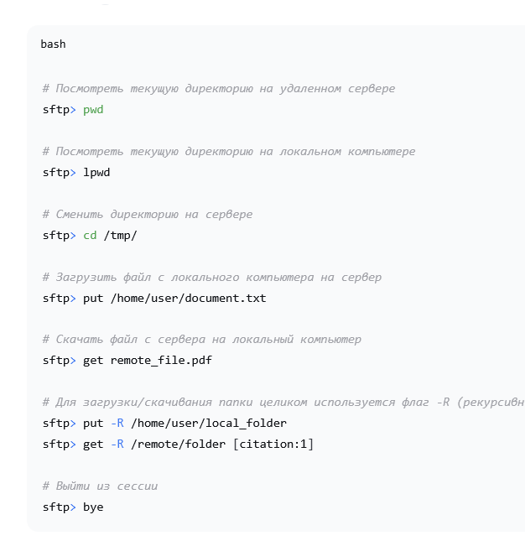
После ввода пароля вы попадете в интерактивную оболочку

Slide 55
Подключение с нестандартным портом. Если SSH-сервер (а значит и SFTP) слушает не 22-й порт, а другой, например, 10022, используется флаг
Bash
sftp -P 10022 john@sftp-acct1.example.com
Программное использование (на примере 1С:Шина). SFTP часто встраивают в приложения для автоматизации. Пример на псевдокоде, демонстрирующий загрузку файла по SFTP
# Пример логики подключения и загрузки файла
соединение = новое Соединение Ssh("192.168.0.3", "user", "password")
sftp=соединение.ОткрытьСоединениеSftp()
sftp.УстановитьТекущийКаталог("/tmp/")
sftp.Поместить(мой_файл) # Загружаем файл

Slide 56
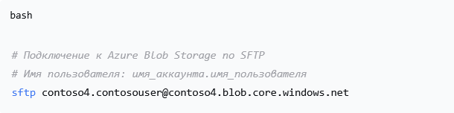
Подключение к облачным хранилищам. Современные облачные сервисы, такие как Azure Blob Storage, также поддерживают SFTP. Имя пользователя при этом часто составляется из имени аккаунта и имени пользователя

Slide 57
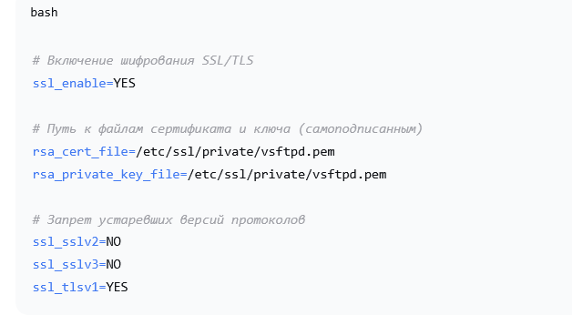
Примеры использования FTPS
FTPS (FTP over SSL/TLS) — это расширение классического протокола FTP, добавляющее шифрование. Он требует установки и настройки отдельного FTP-сервера (например, vsftpd) и сертификатов
Настройка сервера (на примере vsftpd). Это пример включения шифрования в конфигурационном файле /etc/vsftpd.conf на Linux

Slide 58
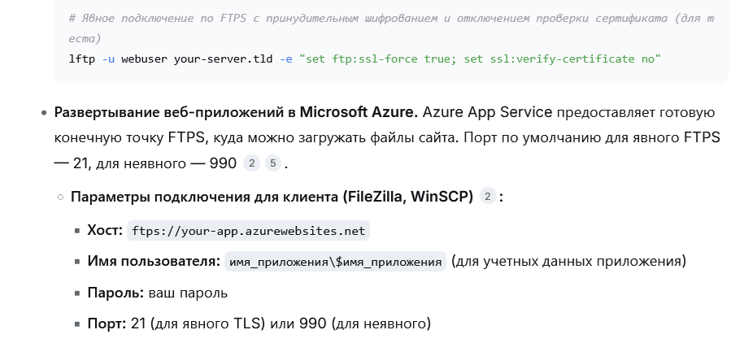
Подключение из командной строки с помощью lftp. Утилита lftp позволяет явно форсировать использование шифрования

Slide 59
Какой протокол выбрать?
Вот несколько ориентиров, которые помогут вам сделать выбор:
Выберите SFTP, если:
Вам нужно простое и безопасное решение, особенно для Linux-серверов.
У вас уже настроен SSH-доступ (он же используется и для SFTP, не нужно ничего дополнительно настраивать) .
Вы подключаетесь из-за строгого файрвола (SFTP использует один порт, его легче открыть) .
Выберите FTPS, если:
У вас есть требования совместимости со старыми системами или приложениями, которые поддерживают только FTP.
Вам нужен более детальный контроль над шифрованием на уровне сертификатов .
Вы работаете с хостинговыми площадками, которые часто предоставляют именно FTPS-доступ (например, cPanel) .

Slide 60
TFTP (Trivial File Transfer Protocol) — это простой протокол передачи файлов, который используется в основном для отправки и получения файлов в локальных сетях. Как следует из названия (Trivial — "примитивный"), он является упрощённой версией протокола FTP (File Transfer Protocol).
Вот подробный разбор того, что это такое и как они связаны.
1. Что такое TFTP (Простой/Тривиальный протокол)?
TFTP был создан для ситуаций, где не нужна сложная аутентификация и управление командами, а важна простота реализации и минимальное использование ресурсов.
Основные характеристики TFTP:
Порт: Работает через UDP (обычно порт 69).
Аутентификация: Отсутствует. Обычно доступ контролируется только правами на чтение/запись файлов в определенной папке на сервере (в настройках самого сервера).
Функции: Умеет только читать и писать файлы. Нет возможности посмотреть список файлов (иногда это реализовано очень примитивно или отсутствует), переименовать, удалить и т.д.
Размер: Исходный код клиента и сервера TFTP очень мал, поэтому его можно "зашить" в память сетевых устройств.

Slide 61
Как TFTP связан с FTP?
Оба протокола служат для передачи файлов, отсюда и название. TFTP — это упрощенная, "облегченная" версия FTP. Можно провести аналогию с автомобилями:
FTP — это полноценный грузовик с водителем (аутентификацией), который может ездить по сложным маршрутам и делать много операций.
TFTP — это простая ручная тележка. Она не умеет ничего, кроме как везти груз из точки А в точку Б, но она простая, дешевая, и ее можно использовать там, где грузовик не проедет (где нет сложной логики TCP или места для кода драйвера грузовика).
Главное различие, которое определяет их применение, — это транспортный протокол:
FTP использует TCP (гарантирует доставку, контролирует поток данных, пересылает потерянные пакеты).
TFTP использует UDP (просто "кидает" пакеты и ждет подтверждения; если подтверждения нет — пересылает снова, но делает это очень примитивно).

Slide 62
Где используется TFTP сегодня?
Несмотря на свою древность, TFTP живуч и используется в узкоспециализированных задачах, где не нужен полноценный FTP, так как FTP-клиент физически не поместится в память устройства.
Основные сценарии использования:
Бездисковая загрузка (PXE — Preboot Execution Environment): Когда компьютер включается, у него еще нет операционной системы. Сетевая карта запускает встроенную микропрограмму, которая по протоколу TFTP скачивает с сервера начальный загрузчик. Размер этого загрузчика мал, а TFTP как раз подходит для простой передачи.
Обновление прошивок сетевого оборудования: Маршрутизаторы, коммутаторы (Cisco, MikroTik и др.) и IP-камеры часто используют TFTP для загрузки или обновления файлов операционной системы (образа IOS или прошивки). Администратор поднимает TFTP-сервер на своем компьютере, и устройство "забирает" оттуда файл.
Загрузка конфигураций: Сетевое оборудование может сохранять резервную копию конфигурации на TFTP-сервер или загружать конфигурацию с него при старте.

Slide 63
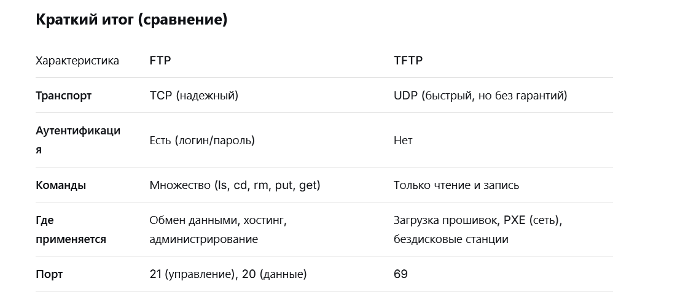
Таким образом, связь прямая: TFTP берет базовую идею передачи файлов от FTP, но убирает все лишнее ради простоты работы в условиях ограниченных ресурсов или на ранних этапах загрузки устройств.

Slide 64
Протокол HTTP (HyperText Transfer Protocol — «протокол передачи гипертекста») — это основа интернета. Именно по этому правилу ваш браузер (клиент) общается с серверами, чтобы загружать сайты, картинки и видео.
Вот краткая структура того, как это работает:
1. Принцип работы (Клиент-Сервер)
Работа строится по схеме «Запрос — Ответ»:
Клиент (обычно браузер) отправляет запрос на сервер.
Сервер обрабатывает запрос и возвращает ответ (HTML-страницу, JSON-данные, файл) и статус (успешно или ошибка).
2. Структура HTTP-запроса
Когда вы открываете сайт, ваш браузер отправляет :
GET /index.html HTTP/1.1
Host: www.example.com
User-Agent: Mozilla/5.0
Accept: text/html
• Метод: GET (что сделать).
• Путь: /index.html (где взять).
• Версия: HTTP/1.1 (какую версию протокола использовать).
• Заголовки (Headers): дополнительная информация (какой сайт нужен, какие языки поддерживает браузер, куки и т.д.).

Slide 65
3. Основные HTTP-методы (глаголы)
GET — получить данные (самый частый).
POST — отправить новые данные на сервер (например, при регистрации).
PUT — полностью заменить существующие данные.
PATCH — частично изменить данные.
DELETE — удалить данные.
4. Коды ответа (Status Codes)
Сервер всегда отвечает числовым кодом:
1xx — Информация (редко видно пользователю).
2xx — Успех. 200 OK (все отлично), 201 Created (создано).
3xx — Перенаправление (редирект). 301 (страница навсегда переехала), 304 (кэш, страница не менялась).
4xx — Ошибка клиента. 404 Not Found (не найдено), 403 (доступ запрещен), 429 (слишком много запросов).
5xx — Ошибка сервера. 500 Internal Server Error (что-то сломалось на сервере), 502 Bad Gateway.

Slide 66
Эволюция: HTTP/1.1, HTTP/2 и HTTP/3
HTTP/1.1: Долгое время был стандартом. Обрабатывает запросы по очереди.
HTTP/2: Использует мультиплексирование (отправляет и получает данные параллельно в одном соединении), что делает сайты быстрее.
HTTP/3: Самая современная версия. Использует протокол QUIC (поверх UDP вместо TCP), что критически улучшает скорость на мобильных сетях и при потере пакетов.
6. HTTPS (S — Security)
Сейчас практически везде используется HTTPS. Это тот же HTTP, но поверх шифрования (SSL/TLS).
Защищает данные от прослушивания (ваши пароли не летят по сети в открытом виде).
Подтверждает, что вы подключились к настоящему сайту, а не к поддельному (фишинговому).

Slide 67
HTTP/0.9 — самую первую версию протокола, описанную Тимом Бернерсом-Ли в 1991 году. Это был крайне простой протокол, который заложил основу, но отличался от современных версий кардинально.
Основные характеристики HTTP/0.9
Только один метод: GET Не было ни POST, ни HEAD, ни каких-либо других методов. Клиент мог только запросить ресурс.
Никаких заголовков (headers) Запрос состоял из одной строки:
GET /index.html
Ни Host, ни User-Agent, ни Accept — ничего не передавалось.
Ответ — только тело (body) Сервер возвращал только HTML (или текстовый файл) без каких-либо метаданных. Не было кодов состояния (200, 404 и т.д.), не было заголовков ответа. Если ресурс не найден, сервер просто возвращал человекочитаемое сообщение об ошибке в виде HTML.
Соединение закрывалось сразу после ответа Каждый запрос открывал новое TCP-соединение, и после передачи файла сервер закрывал его. Никаких keep-alive или конвейеризации.
Только текстовые ресурсы Изначально протокол задумывался для передачи HTML-страниц. Бинарные данные (картинки, стили) не поддерживались напрямую — позже их стали встраивать через отдельные запросы, но в 0.9 их фактически не было.

Slide 68
Запрос (клиент открывает TCP-соединение с сервером на порт 80 и отправляет):
GET /hello.html
Ответ (сервер читает файл hello.html и отправляет содержимое, затем закрывает соединение):
<html>
<body>
<h1>Hello, World!</h1>
</body>
</html>
Никаких HTTP/1.0 200 OK, ни Content-Type, ни Content-Length. Браузер просто начинал отображать полученные байты как HTML.

Slide 69
Почему отказались от HTTP/0.9
Отсутствие информации о хосте — невозможно было разместить несколько сайтов на одном IP (виртуальный хостинг), так как не передавалось поле Host.
Невозможность передавать произвольные типы данных — не было Content-Type, поэтому картинки, CSS, JavaScript приходилось передавать как текст.
Нет механизма кэширования — не было заголовков управления кэшем.
Нет кодов состояния — клиент не мог программно различить успешный ответ от ошибки.
Огромные накладные расходы на соединения — каждый ресурс требовал нового TCP-рукопожатия.
Наследие
HTTP/0.9 официально устарел. Современные серверы и браузеры его не поддерживают (или поддерживают только в виде эмуляции). Однако его простота повлияла на дизайн последующих версий: в HTTP/1.0 добавили заголовки, методы, коды состояния, а затем пришли к более эффективным версиям 1.1, 2 и 3.

Slide 70
Ключевые нововведения HTTP/1.0
1. Методы
Появились новые методы помимо GET:
HEAD — запрашивает только заголовки ответа без тела (полезно для проверки существования ресурса, получения последней модификации и т.д.).
POST — отправка данных на сервер (например, для форм или загрузки файлов).
2. Заголовки (Headers)
В HTTP/1.0 впервые появились заголовки запроса и ответа — метаданные, которые позволяли передавать дополнительную информацию. Примеры:
Запрос: User-Agent, Accept, Authorization, Referer.
Ответ: Content-Type, Content-Length, Date, Server, Last-Modified.
Благодаря заголовкам стало возможным:
Передавать любые типы данных (не только HTML) — достаточно указать Content-Type.
Поддерживать кэширование через Last-Modified и Expires.
Реализовать базовую аутентификацию (Authorization).
3. Коды состояния (Status Codes)
Сервер начал возвращать числовой код с текстовым пояснением. Это позволило клиенту программно реагировать на результат:
2xx — успех (200 OK, 201 Created)
3xx — перенаправления (301 Moved Permanently, 302 Moved Temporarily)
4xx — ошибки клиента (400 Bad Request, 401 Unauthorized, 404 Not Found)
5xx — ошибки сервера (500 Internal Server Error)

Slide 71
4. Формат сообщений
Установилась стандартная структура:
Стартовая строка (запрос: GET /page.html HTTP/1.0, ответ: HTTP/1.0 200 OK)
Заголовки (по одному на строке, разделитель : )
Пустая строка (CRLF)
Тело сообщения (необязательно)
Этот формат остался базовым и в последующих версиях.
Особенности работы с соединениями
В HTTP/1.0 по умолчанию каждое TCP-соединение закрывалось после завершения ответа. Для каждого ресурса
(HTML, картинка, CSS) требовалось новое TCP-рукопожатие, что создавало значительные накладные расходы.
В качестве нестандартного расширения некоторые серверы
и клиенты поддерживали заголовок Connection: keep-alive, позволявший переиспользовать соединение, но это не было частью спецификации и работало непредсказуемо.

Slide 72
Ограничения HTTP/1.0
Отсутствие обязательного Host В спецификации HTTP/1.0 заголовок Host не требовался. Это делало невозможным виртуальный хостинг
(размещение нескольких сайтов на одном IP). Исправлено в HTTP/1.1.
Неэффективное использование соединений Каждый запрос открывал новое соединение, что увеличивало задержки (особенно при HTTPS,
где добавлялись TLS-рукопожатия).
Слабое кэширование Поддерживались только Last-Modified и Expires, но не было гибких механизмов вроде Cache-Control или ETag
(появились в HTTP/1.1).
Нет поддержки частичной загрузки Нельзя было возобновить прерванную загрузку файла или запросить только часть ресурса.
Конвейеризация отсутствовала Клиент мог отправить только один запрос за раз, ожидая ответа.
HTTP/1.0 стал первым полноценным стандартом, который:
Сделал веб мультимедийным (благодаря Content-Type).
Заложил основу для API и взаимодействия клиент-сервер через методы и коды состояния.
Был реализован в первых версиях Apache, NCSA HTTPd, браузерах Netscape и Internet Explorer.
Однако уже к концу 1990-х его ограничения стали очевидны, и началась работа над HTTP/1.1,
который исправил основные недостатки.

Slide 73
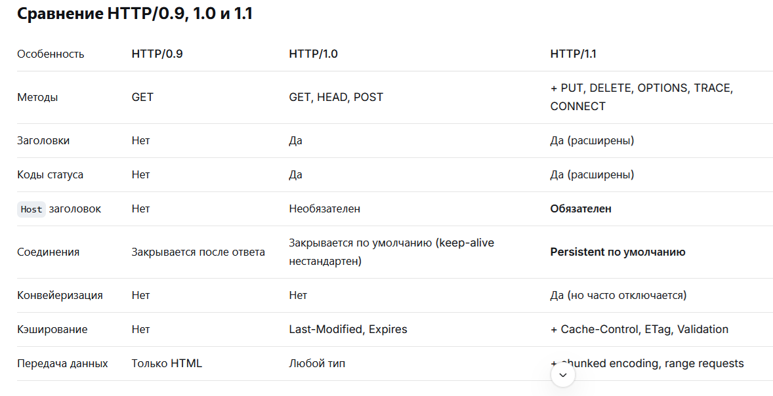

Slide 74
Ключевые особенности HTTP/1.1
1. Постоянные соединения (Persistent Connections)
До этого в HTTP/1.0 каждый запрос открывал новое TCP-соединение и закрывал его после ответа.
В HTTP/1.1 соединение по умолчанию не закрывается (keep-alive). Один TCP-канал может использоваться для множества последовательных запросов.
Это снижает накладные расходы на TCP-рукопожатие и медленный старт (slow start).
2. Конвейеризация (Pipelining)
Клиент может отправлять следующий запрос, не дожидаясь ответа на предыдущий.
Однако сервер обязан возвращать ответы в том же порядке, что и запросы. Это приводило к проблеме head-of-line blocking (если первый ответ задерживался, блокировались все последующие). *Из-за сложностей реализации конвейеризация редко используется, а в HTTP/2 от неё отказались в пользу мультиплексирования

Slide 75
3. Виртуальный хостинг (Host Header)
Добавлен обязательный заголовок Host. Раньше один IP-адрес мог обслуживать только один сайт.
Теперь на одном сервере можно разместить множество доменов,
различая их по Host: example.com.
4. Поддержка различных методов
Помимо GET и HEAD (уже были в HTTP/1.0), добавились:
POST – отправка данных на сервер
PUT – замена ресурса
DELETE – удаление
OPTIONS – получение информации о возможностях сервера
TRACE – диагностика
CONNECT – для прокси и туннелей (используется в HTTPS)
5. Кэширование и управление свежестью
Введены мощные механизмы управления кэшем:
Cache-Control (max-age, no-cache, must-revalidate и др.)
ETag – уникальный идентификатор версии ресурса
Last-Modified – дата последнего изменения
Позволяют эффективно снижать нагрузку на сервер и ускорять загрузку.

Slide 76
6. Chunked Transfer Encoding
Сервер может передавать данные частями (чанками), не зная их общий размер заранее. Это необходимо для динамического контента (например, при генерации отчётов на лету). Заголовок Content-Length в таких случаях не используется.
7. Согласование содержимого (Content Negotiation)
Клиент может сообщить серверу о своих предпочтениях через заголовки:
Accept – какие MIME-типы понимает (text/html, application/json…)
Accept-Language – языки
Accept-Encoding – поддерживаемые сжатия (gzip, deflate)
Accept-Charset – кодировки
8. Частичная загрузка (Range Requests)
Заголовок Range позволяет запросить только часть ресурса
(например, возобновить загрузку файла или запросить определённый фрагмент видео). Сервер отвечает с кодом 206 Partial Content и заголовком Content-Range.
9. Улучшенная аутентификация
Появился механизм Digest Authentication (RFC 2617) как более безопасная альтернатива
Basic Authentication.
Также впоследствии внедрялись другие схемы (Bearer, Negotiate и т.д.), но они поверх HTTP.

Slide 77
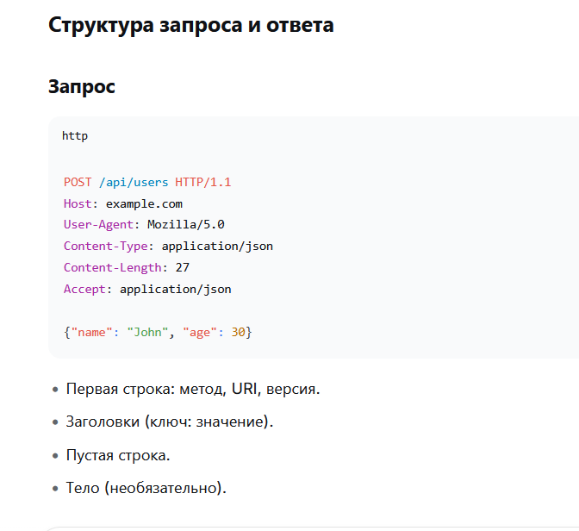

Slide 78
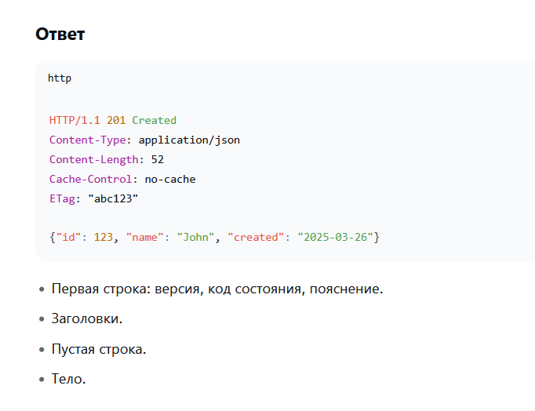

Slide 79
Ограничения HTTP/1.1
Несмотря на прогресс, HTTP/1.1 имеет проблемы, которые привели к созданию HTTP/2 и HTTP/3:
Head-of-line blocking на уровне соединения Даже при использовании конвейеризации ответы должны возвращаться по порядку. Если один ответ задерживается (например, медленный запрос к БД), все последующие ждут.
Ограниченное количество параллельных соединений Браузеры открывают несколько (обычно 6–8) TCP-соединений к одному хосту, чтобы распараллелить загрузку. Но это увеличивает нагрузку на сервер и клиент.
Избыточность заголовков Каждый запрос передаёт почти одинаковый набор заголовков (Cookie, User-Agent и т.д.), что потребляет трафик и замедляет обработку.
Отсутствие приоритизации Нет встроенного механизма указать, какой ресурс (CSS, JS, картинка) загружать в первую очередь. Разработчикам приходится применять хаки (inline critical CSS, сприты).
Только текстовый протокол Парсинг заголовков как строки медленнее, чем бинарный формат.
Коды состояния (расширение)
В HTTP/1.1 стандартизированы многие коды, которые мы используем сейчас:
1xx – информационные (100 Continue)
2xx – успех (200 OK, 201 Created, 206 Partial Content)
3xx – перенаправления (301 Moved Permanently, 304 Not Modified)
4xx – ошибки клиента (400 Bad Request, 404 Not Found, 429 Too Many Requests)
5xx – ошибки сервера (500 Internal Server Error, 503 Service Unavailable)

Slide 80
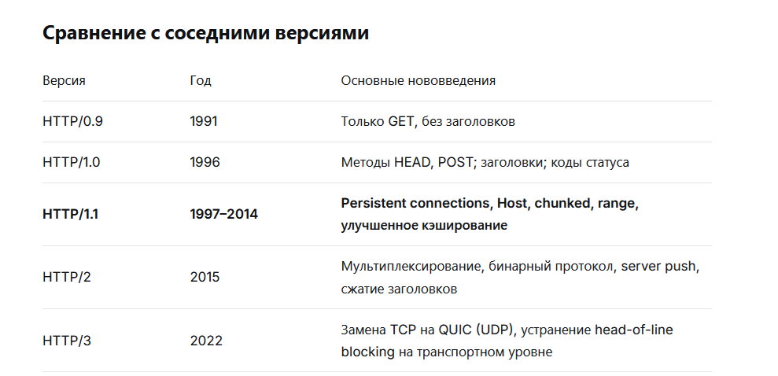
Где HTTP/1.1 используется сегодня
Веб-серверы – многие по умолчанию поддерживают HTTP/1.1 и HTTP/2 параллельно.
API – RESTful API часто работают поверх HTTP/1.1 (особенно публичные).
Прокси и кэширующие серверы – HTTP/1.1 остаётся универсальным языком для промежуточных узлов.
Старые клиенты – некоторые библиотеки, встроенные устройства или корпоративные системы могут поддерживать только HTTP/1.1.

Slide 81
HTTP 2.0
1. Бинарный протокол вместо текстового
В HTTP/1.1 запросы и ответы передавались в текстовом виде (ASCII). HTTP/2 использует бинарный формат фреймов (frames). Это упрощает парсинг, уменьшает вероятность ошибок и позволяет более эффективно использовать соединение.
2. Мультиплексирование (Multiplexing)
В HTTP/1.1 для параллельной загрузки ресурсов приходилось открывать несколько TCP-соединений (обычно до 6–8 на домен). Это порождало проблему head‑of‑line blocking на уровне запросов: один медленный запрос блокировал очередь.
HTTP/2 позволяет передавать множество потоков (streams) одновременно через одно TCP-соединение. Потоки мультиплексируются, и данные из разных потоков могут перемежаться. Блокировка на уровне запросов исчезает.
3. Сжатие заголовков (HPACK)
Заголовки HTTP в HTTP/1.1 передавались без сжатия, что приводило к большому избыточному трафику (особенно с учётом кук и user-agent). В HTTP/2 используется алгоритм HPACK, который:
сжимает заголовки,
избегает уязвимостей CRIME (в отличие от более раннего сжатия SPDY),
поддерживает динамическое обновление таблиц заголовков на стороне клиента и сервера.

Slide 82
4. Server Push
Сервер может отправить клиенту ресурсы, которые тот ещё явно не запросил, но, вероятно, запросит в ближайшее время (например, CSS, JS, изображения). Это позволяет сократить количество (RTT) «время приема-передачи» (Round Trip Time, RTT) и ускорить загрузку страницы.
На практике server push оказался сложным в эффективном использовании и часто заменяется более предсказуемыми методами (например, preload, 103 Early Hints).
5. Приоритизация потоков
Клиент может указывать приоритеты для каждого потока (зависимости и веса). Браузер может сначала загружать критические ресурсы (CSS, шрифты), а менее важные (аналитика, изображения ниже сгиба) передавать с более низким приоритетом.
6. Обязательное шифрование (de facto)
Спецификация HTTP/2 не требует TLS, однако все современные браузеры (Chrome, Firefox, Safari, Edge) поддерживают HTTP/2 только поверх HTTPS. Поэтому в реальном мире HTTP/2 практически всегда работает через TLS.

Slide 83
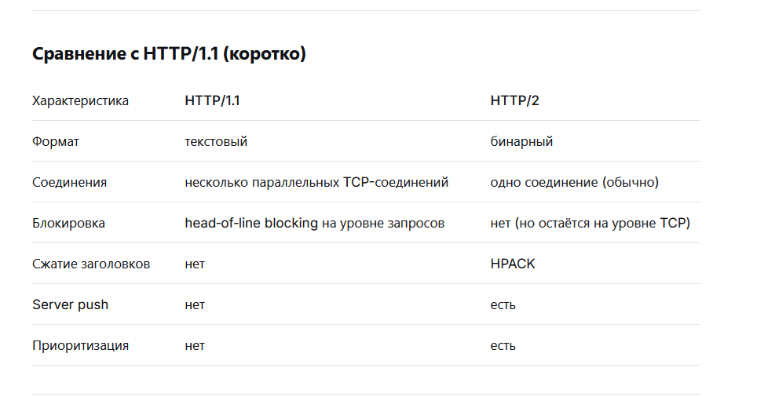

Slide 84
Влияние на веб-оптимизацию
С приходом HTTP/2 многие приёмы оптимизации для HTTP/1.1 стали менее актуальны или даже вредны:
Конкатенация файлов (объединение CSS/JS) может ухудшать кэширование.
Spriting (сборка иконок в один спрайт) теряет смысл — мультиплексирование позволяет эффективно загружать множество мелких изображений.
Domain sharding (разнесение ресурсов по разным доменам для увеличения числа параллельных соединений) больше не нужен и даже вредит из-за дополнительных TLS‑рукопожатий.
Как включить HTTP/2
Nginx: начиная с версии 1.9.5, достаточно добавить http2 в директиву listen.
Apache: модуль mod_http2.
CDN: большинство современных CDN (Cloudflare, Fastly и др.) включают HTTP/2 по умолчанию.
Ограничения
Head‑of‑line blocking на уровне TCP остаётся, так как HTTP/2 всё ещё использует одно TCP‑соединение. Потеря пакета задерживает все потоки. Эту проблему решает HTTP/3, работающий поверх QUIC (UDP).

Slide 85
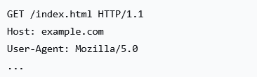
Бинарный протокол вместо текстового HTTP/2 — это обновление протокола HTTP, которое было стандартизировано в 2015 году (RFC 7540). Одним из ключевых изменений стал переход с текстового формата сообщений (как в HTTP/1.x) на бинарный протокол. Это не просто косметическое изменение, а фундаментальная перестройка работы протокола, давшая множество преимуществ.
Почему HTTP/1.x был текстовым?
В HTTP/1.1 запросы и ответы передаются в виде обычного текста (ASCII). Например:
Такая форма удобна для отладки и человеческого чтения, но имеет серьёзные недостатки:
Неэффективность парсинга — каждый символ нужно разбирать, искать разделители (пробелы, переводы строк).
Отсутствие строгой структуры — возможны вариации в форматировании, что усложняет реализацию.
Ограничения на параллельную передачу — текстовая природа не позволяет легко делить один поток на независимые сообщения, что привело к таким «костылям», как конвейеризация (pipelining), которая так и не была широко внедрена из-за проблем с блокировкой (head-of-line blocking).

Slide 86
Бинарный протокол в HTTP/2
HTTP/2 заменяет текстовые строки на бинарные кадры (frames). Вся логика протокола строится на обмене этими кадрами, которые имеют чёткую структуру: длина, тип, флаги, идентификатор потока и полезная нагрузка.
Основные элементы
Потоки (streams) Каждое логическое соединение (TCP-сокет) может содержать множество мультиплексированных потоков. Каждый поток — это независимая двунаправленная последовательность кадров, соответствующая одному запросу-ответу.
Кадры (frames) Самые распространённые типы кадров:
HEADERS — содержит заголовки запроса/ответа (сжатые с помощью HPACK).
DATA — передаёт тело сообщения (например, HTML, JSON).
SETTINGS, PING, WINDOW_UPDATE — служебные кадры для управления соединением и контролем потока.

Slide 87
Преимущества бинарного подхода
1. Простота и надёжность парсинга
Бинарные кадры имеют фиксированные поля, что позволяет реализовать парсер на низком уровне, без необходимости анализировать строки. Это уменьшает вероятность ошибок и повышает производительность.
2. Мультиплексирование
Благодаря идентификатору потока в каждом кадре, множество запросов может передаваться параллельно по одному TCP-соединению. Кадры разных потоков перемешиваются в общем канале. Это решает проблему head-of-line blocking на уровне приложения (но не на уровне TCP, что решается в HTTP/3 с QUIC).
3. Сжатие заголовков (HPACK)
В текстовом HTTP/1.1 заголовки передавались каждый раз полностью, что приводило к дублированию (например, повторяющиеся Cookies или User-Agent). В HTTP/2 бинарный формат в сочетании с алгоритмом HPACK позволяет эффективно сжимать заголовки: часто повторяющиеся поля передаются один раз, остальные — с использованием кодирования Хаффмана и динамической таблицы.
4. Приоритизация потоков
С помощью специальных кадров (PRIORITY) можно управлять важностью разных потоков, что позволяет браузеру сначала загружать критический контент (например, CSS) и откладывать менее важный (например, изображения).
5. Server Push
Бинарный протокол позволяет серверу отправлять ресурсы проактивно, инициируя новые потоки без явного запроса от клиента. Это снижает задержки при загрузке сложных страниц.
6. Экономия ресурсов
Одно TCP-соединение вместо множества параллельных (как в HTTP/1.1 с domain sharding) уменьшает накладные расходы на установку соединений (TCP handshake, TLS handshake) и снижает нагрузку на сеть.

Slide 88
Мультиплексирование (Multiplexing)
Мультиплексирование в HTTP/2 — это возможность одновременно передавать несколько независимых запросов и ответов по одному TCP-соединению, перемешивая их фрагменты (кадры) друг с другом. Это одно из ключевых улучшений протокола, ставшее возможным благодаря переходу на бинарный формат.
Как это работает
В HTTP/2 данные разбиваются на бинарные кадры (frames). Каждый кадр относится к определённому потоку (stream) — логическому каналу внутри одного TCP-соединения. Поток идентифицируется числом (stream ID), которое указывается в заголовке каждого кадра.
Клиент инициирует поток, отправляя кадр HEADERS с новым ID (обычно нечётные для клиента, чётные для сервера).
В рамках потока могут следовать кадры DATA (тело запроса/ответа) и другие служебные кадры.
Кадры разных потоков перемешиваются в общем канале: сначала может передаться часть потока 1, затем кадр потока 3, потом продолжение потока 1 и т.д.
Получатель, читая кадры, использует stream ID для сборки полных сообщений.

Slide 89
Сравнение с HTTP/1.1
В HTTP/1.1 все сообщения передаются последовательно в одном соединении. Чтобы ускорить загрузку, браузеры вынуждены открывать множество параллельных TCP-соединений (обычно 6–8 на домен). Это порождало проблемы:
Head‑of‑line blocking на уровне приложения: один медленный ответ блокировал очередь за ним (конвейеризация не решила проблему).
Избыточные накладные расходы: каждое новое соединение требует TCP handshake, а если используется TLS — ещё и дополнительных обменов.
Domain sharding: искусственное разбиение ресурсов по разным доменам для обхода ограничений браузера, что усложняло разработку.
HTTP/2 снимает эти ограничения: одно соединение может обслуживать сотни параллельных потоков, экономя ресурсы и снижая задержки.

Slide 90
Domain sharding (шардинг доменов) — это техника оптимизации веб-производительности, которая использовалась в эпоху HTTP/1.1 для ускорения загрузки веб-страниц.
Вот простое объяснение того, что это такое, зачем это нужно и почему сейчас от этой практики чаще всего отказываются.
1. В чем суть?
Старые браузеры (и сам протокол HTTP/1.1) имели жесткое ограничение на количество одновременных соединений к одному и тому же домену. Обычно это число составляло 6–8 соединений.
Если ваша страница запрашивала с сервера site.com 100 изображений, браузер скачивал их по 6 штук одновременно, а остальные 94 стояли в очереди.
Domain sharding решает эту проблему путем создания «поддоменов»:
site.com
static1.site.com
static2.site.com
static3.site.com
Все эти поддомены физически ведут на один и тот же сервер (или один и тот же CDN), но браузер воспринимает их как разные «воронки». Вместо 6 параллельных загрузок браузер открывал 6 соединений к каждому поддомену, получая возможность скачивать, например, 24–30 файлов одновременно.

Slide 91
2. Зачем это делали?
Обход лимитов браузера: Чтобы увеличить параллелизм загрузки ресурсов (JS, CSS, изображений).
Изоляция куки (Cookies): Часто статический контент (картинки) раздавали с безкуки-доменов (cookie-free domains). При каждом HTTP-запросе браузер отправляет куки. Если у вас огромные куки (например, 500 КБ), а на странице 100 картинок, это мегабайты лишнего трафика. Шардинг позволял раздавать «тяжелый» контент через домены, где куки были отключены, экономя трафик и ускоряя загрузку.
3. Почему сейчас это считается плохой практикой?
С приходом HTTP/2 (и тем более HTTP/3) ситуация кардинально изменилась.
Мультиплексирование: HTTP/2 позволяет передавать множество файлов одновременно через одно TCP-соединение. Ограничение в 6 соединений исчезло.
Оверхеды: В HTTP/2 установка отдельного соединения для каждого поддомена (shard) создает дополнительные накладные расходы (CPU, память, сложность TLS-рукопожатий) и может даже замедлить загрузку по сравнению с использованием одного домена.
Domain sharding — это «костыль» для HTTP/1.1.
Если вы видите в старых проектах (или в CMS, которые не обновлялись 10 лет) раздачу статики через домены вроде cdn1.example.com, cdn2.example.com — это оно.
Сегодня:
Для новых проектов использовать domain sharding не нужно (если только вы не вынуждены работать в окружении с HTTP/1.1 без возможности перехода на HTTP/2).
В HTTP/2 лучше использовать один домен для ресурсов (или один CDN), так как это позволяет браузеру более эффективно управлять приоритизацией загрузки ресурсов.

Slide 92
Преимущества мультиплексирования
Устранение головной блокировки на уровне приложения Ответы не ждут друг друга: если один поток задерживается (например, сервер долго генерирует большой ответ), остальные потоки продолжают передаваться без задержек.
Эффективное использование пропускной способности Отпадает необходимость в нескольких параллельных соединениях, что снижает нагрузку на сеть и сервер. Соединение всегда используется максимально полно.
Приоритизация Клиент может указать важность потоков (с помощью кадров PRIORITY или весов в HEADERS). Браузер может сначала загружать критические ресурсы (CSS, шрифты) и откладывать изображения или аналитику.
Управление потоком (flow control) Каждый поток и само соединение имеют свои окна управления потоком (аналог TCP, но на уровне приложения). Это позволяет избежать ситуации, когда один быстрый поток забивает всё соединение.

Slide 93
Ограничение: головная блокировка на уровне TCP
Хотя мультиплексирование решает проблему на уровне приложения, под ним всё ещё лежит TCP, который гарантирует последовательную доставку пакетов. Если один пакет будет потерян, весь TCP‑поток (а значит, и все потоки HTTP/2) остановится до его повторной передачи. Это называется TCP head‑of‑line blocking.
Именно для устранения этого ограничения был разработан HTTP/3, работающий поверх QUIC (UDP), где каждый поток обрабатывается независимо.
Пример из жизни
Представьте, что браузер загружает страницу:
Поток 1: HTML
Поток 2: CSS
Поток 3: большое изображение
Поток 4: JavaScript
В HTTP/1.1 браузеру пришлось бы либо открыть 4 соединения (если домен позволяет), либо ждать, пока загрузится HTML, затем CSS, затем JS, затем изображение — или использовать сложную эвристику.
В HTTP/2 браузер отправляет все четыре запроса мгновенно. Сервер начинает передачу, и кадры CSS могут «обогнать» кадры изображения, потому что CSS имеет более высокий приоритет. Браузер получает CSS раньше и может начать рендеринг, не дожидаясь завершения загрузки тяжёлого изображения.
Мультиплексирование в HTTP/2 — это не просто «улучшение производительности», а смена парадигмы передачи данных в вебе. Оно позволило отказаться от множества костылей (domain sharding, объединение файлов, встраивание ресурсов), упростило разработку и сделало загрузку страниц значительно быстрее, особенно на мобильных устройствах и в сетях с высокой задержкой.

Slide 94
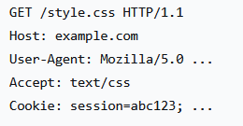
Сжатие заголовков (HPACK)
HPACK — это механизм сжатия заголовков в HTTP/2, разработанный специально для эффективной передачи полей заголовков (таких как :method, :path, cookie, user-agent и т.д.).
Он был введён, чтобы решить проблему избыточности заголовков в HTTP/1.1, которая приводила к значительным накладным расходам, особенно при передаче множества мелких ресурсов.
Проблема: заголовки в HTTP/1.1
В HTTP/1.1 каждый запрос и ответ содержат полный набор заголовков в текстовом виде. Например
Эти заголовки могут занимать сотни байт, а иногда и килобайты (особенно при наличии больших Cookie). При загрузке сложной страницы браузер отправляет десятки запросов, и одни и те же заголовки повторяются практически без изменений. В HTTP/1.1 это приводило к:
Избыточному расходу трафика — заголовки могли составлять до 40–50% от объёма данных.
Задержкам — передача большого объёма повторяющихся данных перед каждым телом ответа увеличивала время загрузки, особенно на мобильных сетях.
Ограничениям мультиплексирования — текстовый формат не позволял эффективно сжимать заголовки в рамках одного соединения.

Slide 95
Как работает HPACK
HPACK — это бинарный формат сжатия, который использует три ключевых механизма:
Статическая таблица (static table) Заранее определённый список из 61 наиболее распространённого заголовка и их типичных значений (например, :method: GET, user-agent: и т.д.). Каждая запись имеет индекс. Если заголовок совпадает с записью из статической таблицы, он передаётся как одно число (индекс), занимая всего 1 байт.
Динамическая таблица (dynamic table) По мере обмена сообщениями клиент и сервер могут добавлять новые пары «имя-значение» в динамическую таблицу, общую для соединения. Таблица работает как кэш: если заголовок уже передавался ранее, в следующий раз можно отправить только ссылку на него (индекс). Размер динамической таблицы ограничен и может настраиваться через кадры SETTINGS.
Кодирование Хаффмана (Huffman encoding) Для тех частей заголовков, которые не были найдены в таблицах, HPACK применяет статическое кодирование Хаффмана (заранее заданная таблица кодов). Это позволяет эффективно сжимать строки, особенно латиницу и цифры, без сложных вычислений на лету.

Slide 96
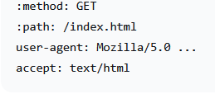
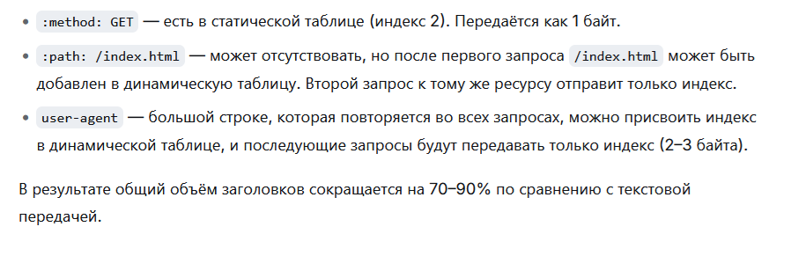
Передача заголовков в бинарном формате
Каждый заголовок (или ссылка на таблицу) упаковывается в последовательность октетов с использованием специальных кодов, указывающих:
Использовать ли статическую таблицу, динамическую таблицу или передавать литерал.
Добавлять ли эту пару в динамическую таблицу для будущих сообщений.
Применять ли к значению кодирование Хаффмана.
Пример упрощённо
Допустим, клиент отправляет запрос:

Slide 97
Преимущества HPACK
Экономия трафика — особенно заметна на мобильных сетях и при большом количестве запросов.
Ускорение загрузки — уменьшение объёма данных, передаваемых до начала тела ответа.
Безопасность — HPACK разработан так, чтобы избежать уязвимостей, связанных со сжатием (в отличие от более раннего метода SPDY и компрессии gzip заголовков, которые были подвержены атакам типа CRIME). HPACK кодирует заголовки отдельно от тела и не позволяет злоумышленнику контролировать сжатый вывод так же легко.
Почему не использовали gzip/Deflate?
В экспериментальных версиях (SPDY) для сжатия заголовков применялся алгоритм Deflate (gzip), но он оказался уязвим для атаки CRIME (Compression Ratio Info-leak Made Easy). Злоумышленник, внедряя свои данные в поток, мог анализировать изменения размера сжатого блока и извлекать секретные данные (например, cookie).
HPACK решает эту проблему, потому что:
Сжатие выполняется на уровне отдельных пар «имя-значение», а не на всём потоке.
Динамическая таблица обновляется только на основе ранее переданных заголовков, а не произвольных данных злоумышленника.
Протокол требует, чтобы кодировщик и декодер поддерживали ограничения на размер таблицы и не позволяли неограниченное смешивание данных.

Slide 98
Взаимодействие с мультиплексированием
Важно отметить, что динамическая таблица HPACK общая для всех потоков в рамках одного TCP-соединения. Это даёт дополнительную выгоду: если на разных потоках передаются одинаковые заголовки (например, user-agent, accept-encoding), они будут сжаты максимально эффективно. Однако из-за этого возможны проблемы с «загрязнением» таблицы разными значениями, но алгоритм управления размером позволяет этого избежать.
HPACK — это критически важный компонент HTTP/2, который позволяет радикально сократить накладные расходы на заголовки, сохраняя при этом высокий уровень безопасности. В сочетании с мультиплексированием и бинарным форматом он сделал HTTP/2 значительно более производительным, чем его предшественник. В HTTP/3 (поверх QUIC) используется похожий механизм, называемый QPACK, адаптированный для работы с независимыми потоками и отсутствием строгой упорядоченности доставки.

Slide 99
Server Push
PUSH_PROMISE — это тип кадра (frame) в протоколе HTTP/2, который используется для серверной рассылки (server push). Он позволяет серверу отправить клиенту обещание, что определённый ресурс (например, CSS, JS, изображение) будет отправлен в ближайшее время, ещё до того, как клиент явно запросит его.
Как это работает
Клиент запрашивает HTML-страницу.
Сервер анализирует ответ и видит, что для отображения страницы потребуются дополнительные ресурсы (например, style.css).
Вместо того чтобы ждать, пока клиент распарсит HTML и сделает отдельные запросы, сервер отправляет PUSH_PROMISE кадр внутри того же HTTP/2-соединения.
PUSH_PROMISE содержит заголовки будущего ответа (метод, путь, схему и т.п.), которые клиент может проверить:
Если ресурс уже есть в кэше, клиент может отклонить обещание.
Если ресурс нужен, сервер затем отправляет обычные кадры HEADERS и DATA с самим ресурсом.

Slide 100
Зачем это нужно
Уменьшение задержек (RTT) за счёт устранения дополнительных циклов «запрос-ответ».
Повышение производительности загрузки страницы: браузер получает критические ресурсы сразу.
Важные особенности
PUSH_PROMISE всегда отправляется только от сервера к клиенту.
Каждый PUSH_PROMISE связан с исходным запросом через идентификатор потока (stream ID).
Клиент может ограничить количество обещаний или вовсе отключить push с помощью настроек (SETTINGS_ENABLE_PUSH).
Пример
Клиент запрашивает /index.html.
Сервер в ответ на этот поток (stream 1) отправляет PUSH_PROMISE для /style.css (stream 2). Затем сервер присылает сам стиль на stream 2.
Клиент получает и HTML, и CSS без дополнительных запросов.

Slide 101
Преимущества (теоретические)
Сокращение времени загрузки — ресурсы начинают передаваться без дополнительного RTT на получение HTML, его парсинг и обнаружение зависимостей.
Уменьшение нагрузки на сервер — не нужно обрабатывать дополнительные запросы (хотя это спорно, так как push тоже потребляет ресурсы).
Идеально подходит для критических ресурсов, которые браузер узнаёт только после загрузки HTML.
Проблемы и особенности реализации
1. Кэширование
Если ресурс уже есть в кэше клиента, push тратит пропускную способность впустую. Сервер не знает о состоянии кэша клиента, поэтому может отправлять ненужные данные.
Решение:
Использовать cookies (но это сложно и не всегда надёжно).
Отправлять push только для новых посетителей или проверять наличие заголовка If-None-Match в PUSH_PROMISE? (не предусмотрено спецификацией).
На практике часто отключают push или применяют очень осторожно.

Slide 102
2. Конкуренция за пропускную способность
Push отправляет ресурсы немедленно, но они могут «забивать» канал и мешать передаче самого HTML, который критически важен для начала рендеринга.
Решение:
Использовать приоритизацию потоков (установить более высокий приоритет для HTML).
Отправлять push после того, как HTML передан полностью.
3. Отмена push’а
Клиент может отклонить PUSH_PROMISE, если ресурс уже есть в кэше или если он не нужен (например, отключён в настройках). Браузеры делают это автоматически, но сервер всё равно тратит ресурсы на формирование push‑потока.
4. Сложность предсказания зависимостей
Динамические страницы (с персонализацией, A/B‑тестами) могут иметь разные наборы ресурсов. Жёстко заданный список push‑ресурсов либо неэффективен, либо приводит к избыточной передаче.
Решение:
Динамическое определение push‑ресурсов через HTTP‑заголовки (например, Link: </style.css>; rel=preload; as=style) и их обработка на сервере.
Использование промежуточных слоёв (Nginx, Apache) с модулями, анализирующими ответ.
5. Ограничения браузеров
Браузеры ограничивают количество одновременно открытых push‑потоков (обычно 6–10). Если ресурсов много, они ставятся в очередь.

Slide 103
Современный статус: Server Push vs альтернативы
Server Push оказался сложным в практическом применении. Многие крупные компании (Google, Cloudflare, Akamai) либо отказались от него, либо используют очень ограниченно. Причины:
Сложность правильной реализации без переотправки закэшированных ресурсов.
Непредсказуемое влияние на производительность.
Появление более простых и эффективных альтернатив.
Альтернативы
<link rel=preload>
Браузер, встретив такой тег в HTML, загружает ресурс с высоким приоритетом, но запрос всё равно инициируется клиентом. Преимущество — точное управление кэшем и простота.
103 Early Hints
HTTP‑статус 103 Early Hints позволяет серверу отправить заголовки с подсказками (Link: <...>; rel=preload) до того, как будет сформирован основной ответ. Клиент может начать загрузку ресурсов, пока сервер готовит HTML. Это даёт похожий эффект, но без недостатков push’а (проблем с кэшем, приоритизацией и отменой).
HTTP/3 и QUIC
HTTP/3 (работающий поверх QUIC) не содержит server push в классическом виде, но предлагает более гибкие механизмы передачи данных

Slide 104
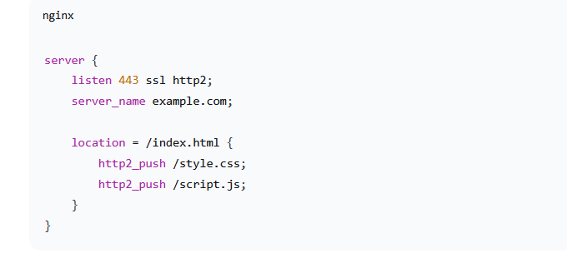
Когда push может быть полезен
Несмотря на сложности, существуют сценарии, где server push даёт выигрыш:
Первая загрузка страницы для нового пользователя, когда кэш пуст.
Критические ресурсы, которые иначе загружались бы через цепочку запросов (например, CSS для выше сгиба).
Закрытые системы с полным контролем над клиентом (API, мобильные приложения, обёртки WebView).
Как реализовать server push (кратко)

Slide 105
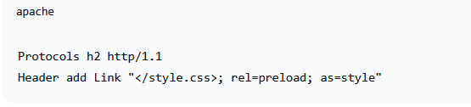
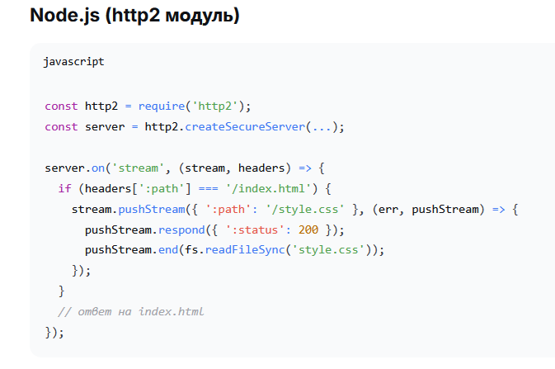
Apache

Slide 106
Server Push — это мощная, но очень требовательная к правильной реализации фича HTTP/2. Она даёт прирост производительности только в узких сценариях, где точно известно состояние кэша клиента и критически важные ресурсы. В большинстве современных проектов её заменяют на комбинацию preload, 103 Early Hints и оптимизацию самого HTML.

Slide 107
QUIC — вместо TCP
QUIC изначально разрабатывался Google как протокол транспортного уровня, объединяющий лучшие черты TCP, TLS и мультиплексирования. В HTTP/3 он полностью заменяет связку «TCP + TLS + HTTP/2». Почему это важно?
1. Устранение головной блокировки на транспортном уровне (TCP HoL blocking)
В HTTP/2 мультиплексирование решало проблему блокировки на уровне приложения, но TCP оставался последовательным: потеря одного пакета останавливала доставку всех потоков, пока потерянный пакет не будет повторно передан. Это особенно заметно в сетях с высокой потерей пакетов (мобильные сети, Wi-Fi).
QUIC обеспечивает независимую доставку потоков внутри одного соединения. Если пакет одного потока потерян, остальные потоки продолжают передаваться без задержек.
2. Ускорение установки соединения
QUIC объединяет согласование криптографических параметров (TLS 1.3) с установкой соединения. Вместо двух круглых обходов (TCP handshake + TLS handshake) QUIC может установить защищённое соединение за 0-RTT (ноль круглых обходов) для повторных подключений. Это снижает задержки при загрузке страниц, особенно на мобильных устройствах.
3. Лучшая работа в условиях смены сети
TCP привязан к IP-адресу и порту; при смене сети (например, переход с Wi-Fi на LTE) соединение разрывается. QUIC использует идентификатор соединения (connection ID), который позволяет мигрировать между адресами без переустановки. Это критически важно для мобильных приложений и непрерывной работы.

Slide 108
Основные особенности HTTP/3
Мультиплексирование без блокировок: каждый поток обрабатывается независимо, что делает HTTP/3 идеальным для нестабильных каналов.
Единый слой безопасности: шифрование QUIC является обязательным и встроенным, аналогично TLS 1.3. Протокол не поддерживает работу без шифрования.
Управление потоком (flow control): гибкие механизмы на уровне соединения и каждого потока, аналогичные HTTP/2, но адаптированные к особенностям QUIC.
Приоритизация: HTTP/3 использует механизмы приоритизации, похожие на HTTP/2, но с учётом того, что потоки больше не блокируют друг друга.
QPACK — сжатие заголовков для HTTP/3
В HTTP/2 использовался HPACK, который полагался на строгую упорядоченность доставки кадров (потоки передаются по одному TCP-потоку). В HTTP/3 потоки могут доставляться в любом порядке, поэтому HPACK не подходит.
QPACK — адаптированный алгоритм сжатия, который:
Использует статическую таблицу (как в HPACK).
Разделяет динамическую таблицу на две части: инструкции по её обновлению передаются в отдельном потоке (контрольном), а ссылки на таблицу — в обычных потоках.
Позволяет декодеру применять обновления таблицы асинхронно, не дожидаясь строгой последовательности.
Это сохраняет высокую степень сжатия заголовков, характерную для HPACK, но работает в условиях параллельной доставки потоков.

Slide 109
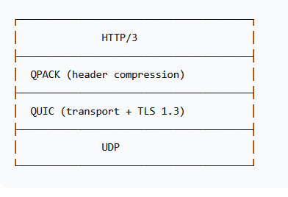
Структура протокола
HTTP/3 не является прямым расширением HTTP/2. Он использует собственный формат кадров (frames), похожий на HTTP/2, но передаваемый через QUIC-потоки. Каждый HTTP-запрос и ответ отображается на один QUIC-поток.
Преимущества HTTP/3 на практике
Более быстрая загрузка страниц в нестабильных сетях (мобильный интернет, спутник, Wi-Fi с помехами).
Плавное переключение между сетями без прерывания передачи (например, видео‑звонки, стриминг).
Улучшенная безопасность за счёт обязательного шифрования и использования TLS 1.3.
Снижение нагрузки на сервер за счёт уменьшения количества установок соединений и их более эффективного мультиплексирования.
Текущее внедрение
HTTP/3 поддерживается большинством современных браузеров (Chrome, Firefox, Safari, Edge) и многими крупными веб-сервисами (Google, YouTube, Facebook, Cloudflare). Однако для его использования требуется поддержка как на стороне сервера, так и на клиенте. В ближайшие годы ожидается дальнейшее распространение, особенно для мобильных приложений и высоконагруженных сайтов.

Slide 110
QUIC (Quick UDP Internet Connections) — это транспортный сетевой протокол, разработанный компанией Google и стандартизированный IETF (Internet Engineering Task Force) как основа для HTTP/3.
Если говорить кратко: QUIC призван заменить связку TCP + TLS + HTTP/2, работающую поверх IP, на единый протокол поверх UDP, который решает фундаментальные проблемы своего предшественника.
Вот ключевые отличия QUIC от TCP и причины, почему это «следующая эволюция» интернета:
1. Устранение «Head-of-Line Blocking» (Блокировка головы очереди)
Это главное архитектурное преимущество.
TCP: Обеспечивает строгую последовательность доставки пакетов. Если в потоке данных потерян один пакет, все последующие потоки (даже из другой вкладки браузера, идущие по тому же соединению) ждут, пока потерянный пакет не будет передан повторно. Это создает задержки (зависания) на медленных соединениях.
QUIC: Мультиплексирован независимыми потоками внутри одного соединения. Если потерян пакет одного потока (например, загрузка CSS), остальные потоки (изображения, видео) продолжают обрабатываться без задержек.

Slide 111
2. Ускоренное установление соединения (0-RTT) (Round-trip time)
TCP + TLS: Для установки защищенного соединения требуется минимум 2 RTT (Round Trip Time — время туда-обратно). Первый для рукопожатия TCP (SYN, SYN-ACK), второй для рукопожатия TLS (обмен ключами).
QUIC: Объединяет транспортное рукопожатие и криптографическое (TLS 1.3) в один этап. В большинстве случаев установка соединения занимает 0 RTT (если клиент уже подключался к серверу ранее), либо 1 RTT при первом подключении. Это радикально ускоряет загрузку веб-страниц, особенно на мобильных устройствах с высокой задержкой сети.
3. Миграция между сетями (Connection Migration)
TCP: Привязан к паре «IP-адрес : Порт». Если мобильное устройство переключается с Wi-Fi на мобильную связь (4G/5G), IP-адрес меняется. TCP-соединение разрывается, и приложению (например, видеозвонку) приходится устанавливать соединение заново.
QUIC: Использует идентификатор соединения (Connection ID), не зависящий от IP-адреса. Если вы выходите из дома и теряете Wi-Fi, QUIC отправляет пакет с новым IP, но старым Connection ID. Сервер продолжает передачу данных без разрыва связи. Это критически важно для мобильных устройств, VPN и роуминга.
4. Безопасность по умолчанию
TCP: Сам по себе TCP не шифрует данные. Для безопасности поверх него надстраивается TLS (HTTPS).
QUIC: Все пакеты QUIC шифрованы. В спецификации протокола нет возможности создать «чистый» незашифрованный QUIC-канал. Заголовки (кроме нескольких бит) также шифруются, что затрудняет DPI (Deep Packet Inspection — глубокий анализ трафика) и повышает приватность пользователя.

Slide 112
5. Управление потоком
QUIC реализует механизмы контроля перегрузки (алгоритмы типа BBR, Cubic) на уровне приложения (в пространстве пользователя), а не в ядре ОС, как TCP.
Это позволяет разработчикам (Google, Meta, Cloudflare) быстрее внедрять новые алгоритмы управления трафиком без необходимости обновлять ядра миллионов устройств.
Почему QUIC работает поверх UDP?
QUIC не пытался заменить UDP (User Datagram Protocol), так как это потребовало бы изменения всей сетевой инфраструктуры (роутеры, фаерволы, NAT). Вместо этого QUIC работает поверх UDP.
Для сетевого оборудования UDP — это знакомый протокол, который просто пропускает пакеты дальше.
Всю логику надежности, упорядочивания, безопасности и мультиплексирования берет на себя уровень приложения.
Итог: замена или нет?
На сегодняшний день QUIC не полностью заменяет TCP, но заменяет его для основного трафика интернета (веб-серфинг, API, видео, VoIP):
HTTP/3 работает исключительно поверх QUIC.
По данным Cloudflare и Google, около 30–40% всего интернет-трафика (по состоянию на 2024–2025 годы) уже использует QUIC.
TCP остается основным протоколом для трафика, где важна простота, старая совместимость (SMTP, SSH, старые VPN) или где требуется строгая фильтрация на корпоративных фаервола, которые еще не адаптированы под QUIC.
Вердикт: QUIC — это транспортный протокол, спроектированный для современного интернета с высокими задержками, мобильностью и требованием к безопасности. Он решает проблемы «возраста» TCP, который был разработан в 1970-х годах, когда интернет был статичным и проводным.

Slide 113
Что такое TCP HoL blocking?
TCP гарантирует надёжную и строго упорядоченную доставку байтового потока. Если в соединении передаётся несколько логических потоков данных (например, разные ресурсы веб-страницы), TCP «склеивает» их в один непрерывный поток.
Как возникает блокировка:
Отправляются пакеты с данными для потоков A, B, C.
Пакет потока A теряется в сети.
TCP не может передать полученные позже пакеты потоков B и C приложению, потому что они «обогнали» потерянный пакет A.
Приложение (браузер, приложение) вынуждено ждать, пока потерянный пакет A не будет повторно отправлен и принят.
Всё соединение «стоит», даже если данные для B и C уже полностью доступны в буфере ОС.
Это особенно заметно при использовании HTTP/2 поверх TCP. Хотя HTTP/2 мультиплексирует запросы, на транспортном уровне все они идут в одном TCP-потоке. Потеря одного пакета задерживает все параллельные запросы — картинки, CSS, JavaScript.

Slide 114
Как QUIC устраняет HoL blocking
QUIC разделяет данные на независимые потоки на самом транспортном уровне. Каждый поток имеет свой порядковый номер и управление доставкой.
Потоки не блокируют друг друга. Если пакет потока 1 потерян, QUIC продолжает доставлять приложению уже полученные данные из потока 2, потока 3 и т.д.
Управление порядком доставки происходит внутри каждого потока, а не на уровне всего соединения.
Потерянный пакет затрагивает только тот поток, которому он принадлежит.
Дополнительные преимущества:
QUIC реализует независимое управление потоком (flow control) для каждого потока, что предотвращает ситуацию, когда один медленный поток «забивает» буферы всего соединения.
Мультиплексирование в QUIC заложено в спецификацию транспортного уровня, а не надстройкой, как HTTP/2 над TCP.
Важное уточнение: HoL блокировка бывает разной
На транспортном уровне — устранена QUIC благодаря независимым потокам.
На уровне приложения — если приложение само требует последовательной обработки (например, JPEG с прогрессивной загрузкой), оно всё равно может испытывать блокировку, но это уже не вина транспорта.
Также стоит отметить, что QUIC не устраняет сетевую головную блокировку, вызванную ограничениями буферов коммутаторов (bufferbloat), но это проблема другого рода, с которой борются алгоритмы управления перегрузкой (BBR, Copa и др.), которые в QUIC можно внедрять быстрее, чем в TCP.
TCP HoL blocking — это фундаментальное ограничение модели надёжного упорядоченного потока. QUIC обходит его, перенося управление надёжностью и порядком на уровень отдельных потоков внутри одного UDP-соединения. Именно это делает QUIC особенно эффективным для HTTP/3, видеостриминга и других приложений с параллельными передачами данных.

Slide 115
Ускорение установки соединения в HTTP/3 — это одно из ключевых преимуществ протокола, достигаемое за счёт использования QUIC и встроенного TLS 1.3. Если сравнивать с классической связкой HTTP/2 + TCP + TLS, разница в количественных задержек (RTT) радикальна.
Традиционная схема (HTTP/2)
TCP handshake — 1 RTT (SYN, SYN-ACK).
TLS handshake (полный, без сокращений) — ещё 1–2 RTT (обмен ключами, проверка сертификата).
HTTP/2 может начать отправлять данные только после завершения обоих этапов.
Итого: минимум 2–3 RTT до момента, когда первый байт полезной нагрузки может быть отправлен.
Как HTTP/3 (QUIC) ускоряет установку
QUIC объединяет транспортное и криптографическое рукопожатие в один этап:
Первое соединение (1-RTT): Клиент отправляет «Initial» пакет, который содержит криптографические параметры (как в TLS 1.3). Сервер отвечает, и сразу после получения ответа клиент может отправлять зашифрованные данные. Фактически — 1 RTT до начала передачи данных.
Возобновление соединения (0-RTT): Если клиент уже соединялся с сервером ранее, он может кэшировать параметры сессии (session ticket, транспортные параметры). При повторном визите клиент отправляет 0-RTT данные (например, HTTP-запрос) вместе с первым пакетом рукопожатия. Сервер обрабатывает запрос параллельно с проверкой сессии. Это даёт нулевое ожидание — клиент получает ответ уже через 1 RTT (сам запрос передан в первом пакете).

Slide 116
Почему это важно для реального интернета
Мобильные сети: Высокая задержка (RTT 50–200 мс) — сокращение на 1–2 RTT даёт выигрыш в сотни миллисекунд, заметный для пользователя.
Множественные ресурсы: При загрузке веб-страницы, где используются десятки запросов к одному серверу, повторные соединения (или миграция между сетями) становятся практически мгновенными благодаря 0-RTT.
API и потоковое видео: Ускоренный старт уменьшает задержки начала воспроизведения (time-to-first-byte).
Особенности и ограничения 0-RTT
0-RTT в HTTP/3 — мощный инструмент, но он имеет компромиссы:
Потенциальная уязвимость к replay-атакам: Злоумышленник может перехватить 0-RTT запрос и отправить его повторно. Поэтому безопасные для повтора методы, такие как GET, допускаются, а вот POST с изменением состояния может быть запрещён или требовать осторожного использования.
Неполная прямая секретность (PFS): 0-RTT данные шифруются с использованием ранее согласованных ключей, поэтому если долговременный ключ сервера скомпрометирован, прошлые 0-RTT запросы могут быть расшифрованы. Для критичных операций приложения часто требуют полноценного 1-RTT рукопожатия.
HTTP/3 сокращает время установки соединения минимум вдвое по сравнению с HTTP/2 (с 2–3 RTT до 1 RTT для нового соединения и до 0 RTT для повторного). В сочетании с устранением головной блокировки (HoL blocking) и миграцией соединений это делает HTTP/3 самым быстрым и отзывчивым протоколом для современного интернета, особенно на мобильных устройствах и в условиях нестабильной сети.

Slide 117
Лучшая работа в условиях смены сети — это одно из ключевых преимуществ HTTP/3, реализованное на уровне транспортного протокола QUIC. Оно особенно важно для мобильных устройств, ноутбуков и любых клиентов, которые часто переключаются между Wi-Fi, сотовой сетью, VPN или меняют IP-адрес.
Проблема TCP и HTTP/2
В традиционной связке TCP + TLS соединение жёстко привязано к паре «IP-адрес : порт». Когда устройство меняет сеть (например, выходит из дома и теряет Wi-Fi, переключаясь на 4G):
IP-адрес клиента изменяется.
TCP-соединение разрывается — сервер считает, что клиент исчез.
Приложение (видеозвонок, загрузка файла) вынуждено:
Обнаружить обрыв,
Установить новое TCP-соединение,
Выполнить повторное TLS-рукопожатие (2–3 RTT),
Восстановить состояние приложения.
Это приводит к заметным паузам, потере пакетов и ухудшению пользовательского опыта.

Slide 118
Как QUIC (HTTP/3) решает эту проблему
QUIC вводит понятие идентификатора соединения (Connection ID, CID) — уникальной метки, которая не зависит от IP-адреса или порта.
Инициализация соединения: при установке HTTP/3-сессии клиент и сервер согласовывают один или несколько CID.
Смена сети: устройство получает новый IP-адрес. Клиент продолжает отправлять пакеты на сервер, используя тот же CID, но с нового IP.
Обнаружение миграции: сервер получает пакет с новым IP, но знакомым CID. Он не разрывает соединение, а отправляет подтверждение (патч-валидацию) на новый адрес, чтобы убедиться, что клиент действительно контролирует этот адрес (защита от атак с подменой).
Продолжение передачи: после короткого обмена служебными пакетами (обычно < 1 RTT) передача данных возобновляется без потери состояния приложения, без повторного рукопожатия и без прерывания пользовательского сеанса.
Ключевые преимущества
Незаметность для пользователя Видеозвонок (Zoom, WhatsApp, Google Meet), загрузка файла, стриминг не прерываются при переключении между Wi-Fi и 5G.
Сохранение всех потоков и буферов Внутри соединения может быть десятки независимых потоков (например, разные вкладки браузера). Все они продолжают работу без переустановки.
Безопасная миграция Протокол включает механизм path validation: сервер отправляет на новый адрес клиента специальный токен, клиент возвращает его. Это предотвращает захват соединения злоумышленником, который попытался бы «увести» CID на свой IP.
Экономия времени и энергии Отсутствие необходимости в новом TLS-рукопожатии (которое на мобильных устройствах требует вычислений и потребляет батарею) снижает задержки и нагрузку на процессор.

Slide 119
Примеры использования
Мобильный браузер: пользователь заходит в веб-приложение через Wi-Fi, выходит на улицу — соединение автоматически переключается на мобильные данные, страница продолжает загружаться, видео не останавливается.
VPN и роуминг: при смене точки доступа или переключении между сотовыми вышками соединение остаётся устойчивым.
IoT и автомобили: устройства, движущиеся между точками доступа Wi-Fi или переходящие на сотовую связь, сохраняют сеансы связи.
Ограничения и нюансы
Поддержка на сервере и в сети: не все серверы и межсетевые экраны (особенно корпоративные фаерволы, анализирующие трафик) корректно обрабатывают миграцию QUIC. Некоторые могут блокировать соединение при смене IP.
Время переключения: хотя соединение не рвётся, кратковременная потеря пакетов во время смены сети всё же возможна, но QUIC быстро восстанавливает передачу без полной переустановки.
Path validation добавляет 1 RTT при первом использовании нового адреса, но это происходит только один раз за миграцию и не требует повторной аутентификации.
HTTP/3 (QUIC) обеспечивает бесшовную работу при смене сети, устраняя главный недостаток TCP — привязку к IP-адресу. Это делает его идеальным выбором для мобильных приложений, онлайн-коммуникаций и любых сервисов, где важна непрерывность соединения в условиях изменчивой сетевой среды.

Slide 120
Основные особенности HTTP/3
1. Мультиплексирование без блокировок
Да, благодаря QUIC потоки изолированы на транспортном уровне. Однако важно понимать: головная блокировка (HoL blocking) полностью устранена только на транспортном уровне. Если приложение требует последовательной обработки данных в рамках одного потока (например, кадры видео в одном потоке), то блокировка внутри потока сохраняется, но она уже не затрагивает остальные потоки.
2. Единый слой безопасности
Действительно, QUIC использует TLS 1.3 и не допускает незашифрованных соединений. Это повышает приватность и безопасность, но создаёт вызовы для корпоративных сетей: традиционные DPI-решения, которые полагаются на анализ незашифрованных заголовков TCP, не работают с QUIC. В результате многие организации вынуждены либо блокировать QUIC (заставляя клиентов откатываться на HTTP/2), либо внедрять специализированные средства мониторинга.
3. Управление потоком (flow control)
QUIC реализует двухуровневое управление:
На уровне соединения — общий лимит буфера для всех потоков.
На уровне каждого потока — индивидуальные окна, которые можно динамически изменять.
Это позволяет избежать ситуации, когда один медленный поток исчерпывает весь буфер соединения и блокирует остальные (проблема, существующая в TCP при использовании мультиплексирования).

Slide 121
4. Приоритизация
Здесь важно уточнить: HTTP/3 не использует механизм приоритетов, унаследованный от HTTP/2. HTTP/2 использовал древовидную структуру зависимостей с весами, которая оказалась сложной для корректной реализации и часто приводила к непредсказуемому поведению.
HTTP/3 внедрил более простую и гибкую систему (описанную в RFC 9218), основанную на явных приоритетах:
Каждому потоку назначается urgency (срочность) от 0 до 7.
Опционально — incremental (флаг, указывающий, можно ли обрабатывать поток по частям или он неделим).
Серверы и клиенты могут динамически изменять приоритеты даже после начала передачи. Это особенно важно для веб-страниц, где интерактивные элементы (API, CSS) должны иметь более высокий приоритет, чем изображения или аналитика.
HTTP/3 — это не просто «HTTP/2 поверх UDP», а тщательно переработанный стек, в котором каждый механизм (мультиплексирование, безопасность, управление потоком, приоритизация) спроектирован с учётом уроков, извлечённых из эксплуатации HTTP/2 и TCP. Перечисленные вами особенности действительно составляют его фундамент.

Slide 122
QPACK — это механизм сжатия заголовков для HTTP/3, адаптированный к особенностям QUIC. Он выполняет ту же функцию, что и HPACK в HTTP/2 (сжатие имён и значений заголовков для уменьшения накладных расходов), но принципиально переработан, чтобы работать в условиях мультиплексирования независимых потоков без головной блокировки.
Почему HPACK не подошёл для HTTP/3
HPACK в HTTP/2 опирается на строгую упорядоченность доставки в рамках одного TCP-соединения. Сжатие использует динамическую таблицу, которая синхронизируется между клиентом и сервером через последовательные кадры. Если какой-то кадр потерян, все последующие кадры, ссылающиеся на динамическую таблицу, не могут быть обработаны до тех пор, пока потеря не будет восстановлена. В HTTP/2 это не создаёт проблемы, потому что TCP сам обеспечивает порядок.
В QUIC потоки независимы, и кадры из разных потоков могут приходить в любом порядке. Использование HPACK привело бы к головной блокировке на уровне сжатия заголовков: потеря кадра с обновлением таблицы могла бы остановить декодирование заголовков во всех потоках, даже если сами данные потоков целы.

Slide 123
Архитектура QPACK
QPACK решает эту проблему, вынося управление таблицами на отдельные потоки и позволяя ссылаться на записи динамической таблицы асинхронно.
Два управляющих потока:
Encoder stream — отправляется от кодировщика (например, сервера) к декодировщику (клиенту). Содержит инструкции по изменению динамической таблицы (добавление, обновление, удаление записей).
Decoder stream — обратный поток, по которому декодировщик сообщает кодировщику, какие записи таблицы были успешно применены, и отправляет сигналы о проблемах (например, невозможность обработать ссылку).
Два типа ссылок на динамическую таблицу:
Base-indexed references — используются, когда есть уверенность, что запись уже известна декодировщику. Кодировщик отслеживает подтверждения через decoder stream.
Post-base references — позволяют ссылаться на записи, которые ещё не были подтверждены, но будут добавлены позже. Это особенно важно для передачи заголовков в одном потоке без ожидания подтверждения.
Статическая таблица — идентична той, что используется в HPACK (61 общая запись для часто встречающихся заголовков, например :method: GET, :status: 200). На неё можно ссылаться без всякой синхронизации.

Slide 124
Как QPACK избегает головной блокировки
Разделение управления и данных: Инструкции по обновлению таблицы идут по отдельному потоку, не смешиваясь с заголовками основных потоков. Если encoder stream теряет пакет, это может задержать будущие ссылки на новые записи, но уже переданные заголовки, использующие статические записи или подтверждённые записи, не блокируются.
Локальное кэширование состояний: Каждый поток может содержать свои заголовки, ссылающиеся на динамическую таблицу, с учётом «максимального известного номера записи» (Known Received Count), который синхронизируется через decoder stream. Поток не обязан ждать подтверждения всех записей, на которые он ссылается, если использует пост-базовые ссылки.
Независимая обработка потоков: Даже если один поток содержит заголовок, требующий ожидания обновления таблицы, остальные потоки продолжают обрабатываться. Это сохраняет основное преимущество QUIC — отсутствие HoL blocking на транспорте.

Slide 125
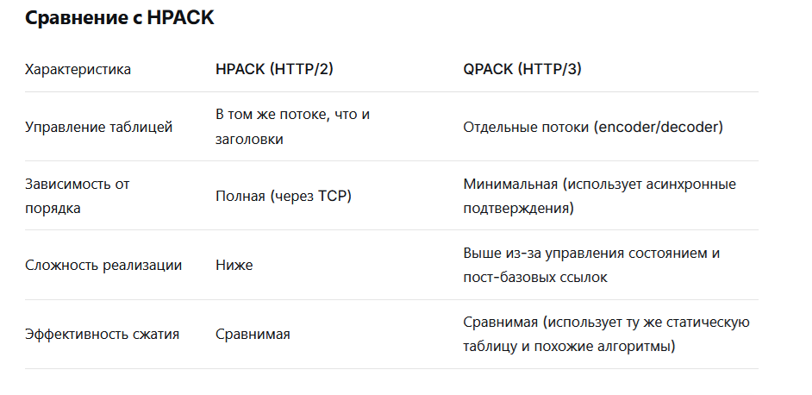

Slide 126
Особенности реализации и совместимости
QPACK требует, чтобы клиент и сервер согласовали максимальный размер динамической таблицы (аналогично HPACK) в рамках параметров HTTP/3-сессии.
Для обеспечения надёжности encoder stream и decoder stream используют механизмы надёжной доставки QUIC (каждый управляющий поток имеет собственную нумерацию и контроль потерь).
Начальное состояние статической таблицы известно обеим сторонам, поэтому первые запросы (например, 0-RTT) могут кодироваться без динамической таблицы или с использованием только статической.
QPACK — это элегантная адаптация сжатия заголовков к потоковой модели QUIC. Сохраняя высокую степень сжатия, достигнутую в HPACK, он устраняет зависимость от порядка доставки и тем самым поддерживает главное преимущество HTTP/3 — мультиплексирование без головной блокировки. Благодаря раздельным управляющим потокам и механизму пост-базовых ссылок, QPACK позволяет эффективно использовать динамическую таблицу даже в условиях потери пакетов и переупорядочивания.

Slide 127
Структура Протокола HTTP/3 имеет иную архитектуру, чем HTTP/2. Вместо того чтобы работать поверх TCP+TLS, HTTP/3 строится непосредственно на транспортном протоколе QUIC, который, в свою очередь, работает поверх UDP. Это позволяет переосмыслить многие механизмы, включая мультиплексирование, сжатие заголовков и управление соединением.
Ниже представлена структура HTTP/3 по уровням — от транспортного до прикладного.
1. Физический и сетевой уровни (IP, UDP)
В основе лежит UDP (User Datagram Protocol). QUIC использует UDP как «оболочку», чтобы проходить через существующую сетевую инфратуру (NAT, фаерволы) без необходимости изменять ядра ОС.
Поверх UDP QUIC добавляет надёжность, управление перегрузкой, безопасность и мультиплексирование.
2. Уровень QUIC (транспортный)
QUIC предоставляет:
Защищённые соединения (обязательное шифрование на основе TLS 1.3).
Потоки (streams) — легковесные, двунаправленные или однонаправленные каналы внутри одного соединения.
Идентификаторы соединения (Connection ID) — для миграции между сетями.
Надёжную доставку на уровне потоков (каждый поток имеет свой порядковый номер и контроль потерь).
Управление потоком (flow control) на уровне соединения и на уровне каждого потока.

Slide 128
3. Уровень HTTP/3 (прикладной)
HTTP/3 определяет, как именно HTTP-семантика (методы, заголовки, тело) отображается на QUIC-потоки. Ключевые элементы:
3.1. Кадры (Frames)
HTTP/3 не имеет отдельного «стартового» кадра, как в HTTP/2 (магический префикс). Всё взаимодействие строится на кадрах, которые передаются внутри QUIC-потоков. Типы кадров:
DATA — передача тела сообщения (аналогично HTTP/2 DATA).
HEADERS — передача сжатых заголовков (кодированных QPACK).
CANCEL_PUSH — отмена обещанного push-ресурса.
SETTINGS — обмен параметрами соединения (аналог HTTP/2 SETTINGS).
PUSH_PROMISE — обещание отправить ресурс (server push).
GOAWAY — начало завершения соединения.
MAX_PUSH_ID — контроль push-ресурсов.
Каждый кадр имеет заголовок, указывающий тип, длину и (для некоторых) идентификатор потока.
3.2. Потоки HTTP/3
HTTP/3 использует QUIC-потоки для мультиплексирования запросов/ответов. Правила:
Один HTTP-запрос и ответ занимают один или несколько потоков (обычно один двунаправленный поток на запрос).
Потоки независимы — потеря пакета в одном потоке не блокирует другие.
Управляющие потоки (отдельные, однонаправленные) используются для QPACK (encoder stream, decoder stream) и для других сигнальных целей.

Slide 129
3.3. QPACK — сжатие заголовков
QPACK работает через два специальных QUIC-потока (однонаправленных):
Encoder stream — передаёт инструкции по изменению динамической таблицы.
Decoder stream — передаёт подтверждения и сигналы об ошибках.
Это позволяет избежать головной блокировки при сжатии, так как потеря пакета в управляющем потоке не останавливает обработку данных в основных потоках.
3.4. Server Push
HTTP/3 поддерживает server push, аналогично HTTP/2. Сервер может отправить PUSH_PROMISE кадр в ответ на запрос, обещая ресурс, а затем передать его в отдельном потоке. Клиент контролирует количество обещанных push-ресурсов через MAX_PUSH_ID.

Slide 130
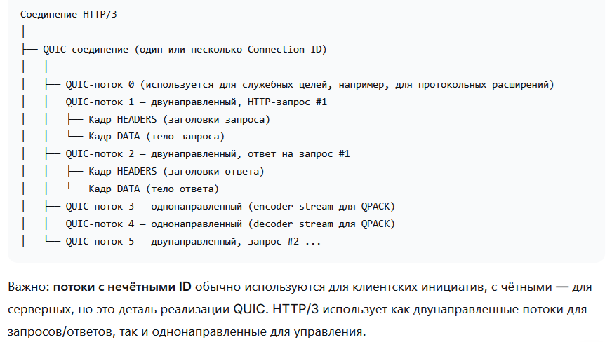
4. Иерархия потоков и соединений

Slide 131
5. Жизненный цикл HTTP/3-соединения
Установка QUIC-соединения: клиент и сервер выполняют рукопожатие QUIC (включая TLS 1.3), обмениваются параметрами.
Обмен SETTINGS: после установки соединения стороны отправляют кадры SETTINGS в своих первых HTTP/3-потоках, согласовывая параметры (размер динамической таблицы, максимальное количество push-потоков и т.д.).
Обмен запросами-ответами: на выделенных двунаправленных QUIC-потоках передаются кадры HEADERS и DATA.
Server push: при необходимости сервер отправляет PUSH_PROMISE и затем передаёт ресурсы в отдельных потоках.
Завершение: любая сторона может отправить GOAWAY, после чего новые запросы не принимаются, а существующие потоки завершаются; затем QUIC-соединение закрывается.

Slide 132
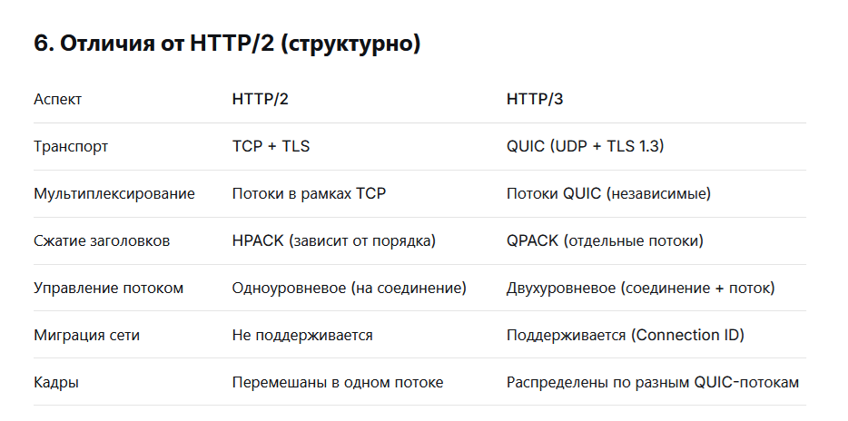

Slide 133
Структура HTTP/3 отражает современные требования к производительности, безопасности и надёжности в мобильных и облачных средах. За счёт использования QUIC протокол получает:
Независимые потоки без головной блокировки.
Встроенную безопасность (всё шифруется).
Гибкое управление потоком.
Миграцию соединений.
Адаптированное сжатие заголовков QPACK, не нарушающее мультиплексирование.
Все эти уровни работают согласованно, чтобы HTTP/3 стал эффективной заменой HTTP/2 в условиях высоких задержек, потери пакетов и частой смены сетей.

Slide 134
Преимущества HTTP/3 на практике — это не просто теоретические улучшения протокола, а реальные эффекты, которые ощущают пользователи, разработчики и владельцы сервисов
1. Более быстрая загрузка веб-страниц
В чём выражается:
Сокращение времени до первого байта (TTFB) благодаря 0-RTT при повторных посещениях.
Уменьшение времени полной загрузки страницы за счёт устранения головной блокировки (HoL blocking) на транспорте.
Пример: Пользователь заходит на новостной сайт через мобильное соединение с RTT 100 мс и потерей пакетов 2%. При HTTP/2 потеря одного пакета может задержать всю страницу на ~200–300 мс (повторная передача). В HTTP/3 задерживается только тот ресурс, чей пакет потерян, остальные загружаются параллельно.
Данные: Cloudflare в своих тестах зафиксировала сокращение времени загрузки страниц на 12–20% для мобильных пользователей при использовании HTTP/3 по сравнению с HTTP/2.
2. Устойчивость к потере пакетов
В чём выражается: В условиях нестабильной сети (мобильная связь, Wi-Fi с помехами, перегруженные каналы) QUIC продолжает передачу данных в незатронутых потоках, тогда как TCP блокирует все данные до повторной отправки потерянного сегмента.
Пример: Видеозвонок (WebRTC поверх HTTP/3) при потере 5% пакетов остаётся плавным, так как видео-поток не ждёт восстановления пакета из аудио-потока. В TCP-сценарии (например, старые реализации видеоконференций) заметны «замирания» картинки и звука.

Slide 135
3. Бесшовная смена сети (миграция соединения)
В чём выражается: Пользователь переключается с Wi-Fi на мобильные данные (или наоборот) без разрыва соединения и потери данных. Видео не прерывается, файл продолжает загружаться, форма не сбрасывается.
Пример: Человек начинает смотреть видео в браузере на смартфоне дома через Wi-Fi, выходит на улицу — видео продолжает воспроизводиться без паузы и перезагрузки. При HTTP/2 и TCP произошёл бы обрыв соединения, требовалось бы переустановка TLS и повторный запрос.
Реальное внедрение: Это особенно ценно для мобильных операторов и сервисов с длительными сессиями (потоковое видео, онлайн-игры, SaaS-приложения).
4. Улучшенная безопасность и приватность
В чём выражается:
Все данные шифруются (нет опции «plain HTTP/3»), включая заголовки и большую часть метаинформации.
Трафик QUIC сложнее для глубокой инспекции (DPI), что снижает возможности цензуры и прослушивания в публичных сетях.
Пример: В странах с ограничениями интернета использование HTTP/3 затрудняет блокировку по SNI или другим признакам, так как многие поля зашифрованы. Это повышает доступность информации для пользователей.
Для бизнеса: Снижается риск утечек данных через нешифрованные заголовки (в отличие от HTTP/2, где часть метаинформации может быть видна).

Slide 136
5. Снижение нагрузки на серверы и ускорение рукопожатий
В чём выражается:
0-RTT позволяет клиентам отправлять запросы сразу, без ожидания завершения рукопожатия. Это экономит вычислительные ресурсы сервера и сокращает задержки.
Использование TLS 1.3 с более эффективным обменом ключами снижает CPU-затраты при установке соединений.
Пример: Крупный CDN (Content Delivery Network) обслуживает миллионы повторных запросов в день. Благодаря 0-RTT среднее время установки соединения сокращается с ~200–300 мс до ~10–50 мс для повторных визитов, что уменьшает количество одновременно открытых соединений и память на сервере.
6. Эффективность для мобильных устройств и IoT
В чём выражается: QUIC потребляет меньше энергии, чем TCP+TLS, благодаря уменьшению числа пакетов (объединённое рукопожатие) и более быстрому восстановлению после потерь. Это продлевает время работы батареи на мобильных устройствах.
Пример: IoT-устройства с ограниченным питанием (датчики, носимые гаджеты) используют HTTP/3 для передачи телеметрии: сессии восстанавливаются после потери связи без повторных тяжёлых TLS-рукопожатий.

Slide 137
7. Гибкое управление приоритетами
В чём выражается: HTTP/3 (с QPACK и системой приоритетов urgency/incremental) позволяет браузерам точно указывать, какие ресурсы загружать в первую очередь. При этом приоритеты могут динамически меняться, а блокировка потоков не мешает более важным ресурсам.
Пример: При загрузке сайта браузер может установить высокий приоритет (urgency 0) для CSS и API, а для аналитики и изображений — низкий (urgency 5). Даже если изображение загружается медленно из-за потери пакетов, CSS получит полную полосу пропускания и отобразится вовремя.
8. Совместимость и постепенное внедрение
В чём выражается: HTTP/3 реализован поверх UDP, что позволяет работать через существующие сетевые устройства, а при блокировке UDP клиенты автоматически откатываются на HTTP/2 или HTTP/1.1.
Пример: В корпоративных сетях, где администраторы блокируют неизвестный UDP-трафик, браузеры (Chrome, Firefox) переключаются на HTTP/2 без потери функциональности. Это позволяет внедрять HTTP/3 без риска полной недоступности сервисов.

Slide 138
9. Улучшение метрик Core Web Vitals
В чём выражается: Сокращение времени загрузки, уменьшение задержек и стабильность при смене сети положительно влияют на показатели Google Largest Contentful Paint (LCP) и First Input Delay (FID), что может улучшить ранжирование в поисковой выдаче.
Пример: Сайты, перешедшие на HTTP/3, зафиксировали улучшение LCP на 5–10% на мобильных устройствах, что привело к небольшому росту органического трафика.
10. Готовность экосистемы
В чём выражается: Все современные браузеры (Chrome, Firefox, Edge, Safari) поддерживают HTTP/3. Крупные CDN (Cloudflare, Fastly, Akamai), веб-серверы (nginx, Apache с mod_http3), языковые библиотеки (aioquic, quiche) и фреймворки уже имеют зрелую поддержку.
Пример: Разработчики могут включить HTTP/3 на своих сайтах, добавив запись Alt-Svc: h3=":443"; ma=86400 в ответы HTTP/2, и браузеры автоматически начнут использовать HTTP/3 для последующих подключений.

Slide 139
На практике HTTP/3 даёт:
Пользователям — более быструю загрузку, плавное видео, устойчивую связь при перемещении.
Владельцам сервисов — снижение нагрузки на инфраструктуру, улучшение метрик вовлечённости, повышение конверсии за счёт скорости.
Разработчикам — единый, безопасный и предсказуемый транспорт для веб-приложений, упрощение кода (не нужно управлять сложными fallback-схемами).
Хотя не все преимущества проявляются в идеальных условиях (например, при низких задержках и нулевых потерях пакетов разница с HTTP/2 минимальна), в реальном интернете с его неоднородностью HTTP/3 становится критически важным улучшением.

Slide 140
Текущее внедрение HTTP 3.0
1. Общая статистика внедрения
Согласно данным W3Techs на январь 2026 года, 36.9% всех веб-сайтов поддерживают HTTP/3 . Этот показатель продолжает расти, так как протокол даёт значительные преимущества в скорости и надёжности.
Особенно высока доля HTTP/3 на крупных ресурсах, использующих сети доставки контента (CDN). Например, в сети Cloudflare более 70% всего трафика уже передаётся через HTTP/3 .
2. Поддержка в браузерах (Клиентская сторона)
Все современные браузеры поддерживают HTTP/3 «из коробки» на протяжении нескольких лет. Пользователям не нужно ничего настраивать — протокол включается автоматически, если сервер его поддерживает.

Slide 141
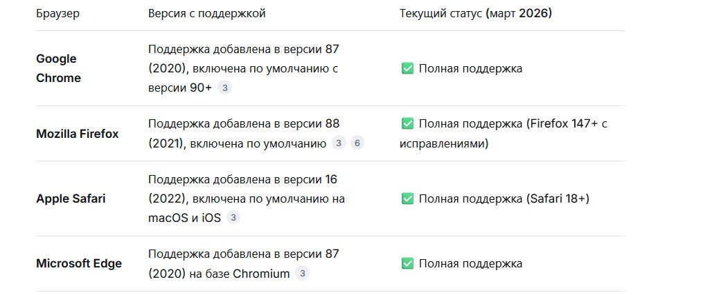

Slide 142
3. Поддержка на серверах и в инфраструктуре
Крупнейшие CDN-провайдеры
Все ведущие сети доставки контента не только поддерживают HTTP/3, но и активно рекомендуют его для повышения производительности, особенно для 5G-приложений и мобильного трафика :
Cloudflare: полная поддержка HTTP/3 (IETF QUIC), более 70% трафика через h3.
Fastly: поддержка через собственный высокопроизводительный стек, акцент на минимизацию задержек.
Akamai: поддержка через реализацию на базе протокола Quiche.
Amazon CloudFront: поддержка HTTP/3 через глобальную сеть AWS.
Корпоративный сектор (Enterprise)
Java 26, выпущенный в марте 2026 года, стал важной вехой: он добавил встроенную поддержку HTTP/3 в стандартный HttpClient . Это позволяет корпоративным приложениям на Java использовать преимущества QUIC без необходимости подключать сторонние библиотеки.
4. Экосистема и инструменты
Веб-серверы: популярные серверы, такие как Nginx (с модулем nginx-quic) и Apache (с mod_http3), имеют стабильные реализации HTTP/3.
Платформы: крупные платформы, включая Google, Meta, Fastly, Akamai, уже используют HTTP/3 в промышленных масштабах .
Языки программирования: экосистемы Go (quic-go), Rust (quiche), Python (aioquic) и другие имеют зрелые библиотеки для работы с протоколом.

Slide 143
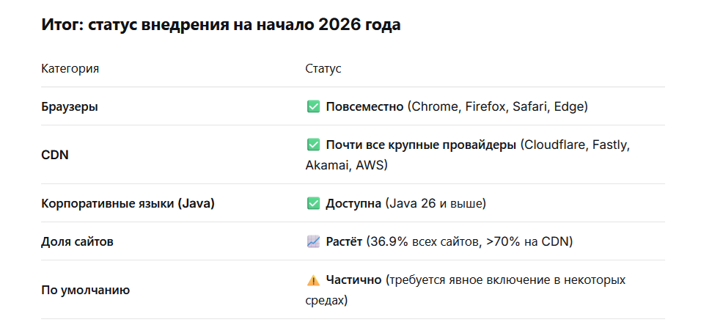
5. Текущие вызовы и ограничения
Несмотря на высокий уровень внедрения, существуют нюансы:
Не везде включён по умолчанию: как показано на примере Java 26, в некоторых средах HTTP/3 требует явного включения, так как он всё ещё считается "новым" по сравнению с проверенным HTTP/2 .
Корпоративные фаерволы: некоторые устаревшие системы безопасности, анализирующие трафик, могут блокировать или некорректно обрабатывать QUIC (UDP), что заставляет администраторов временно отключать протокол.
Сложность отладки: трафик QUIC полностью зашифрован, что усложняет его анализ традиционными сетевыми инструментами.

Slide 144
HTTP/3 стал стандартом де-факто для современного высокопроизводительного веба. Если ваш проект (сайт, API, приложение) использует CDN или современный сервер, высока вероятность, что он уже работает через HTTP/3, обеспечивая пользователям более быструю загрузку и устойчивость к проблемам сети.

Slide 145
Децентрализованный DNS
Представьте, что интернет — это огромный город, а DNS (Domain Name System) — его главная адресная книга, которая превращает понятные нам имена сайтов (например, yandex.ru) в цифровые IP-адреса, понятные компьютерам.
У обычного и децентрализованного DNS есть ключевое различие в способе хранения и управления этой книгой.
Сравнение двух систем
Эта таблица наглядно демонстрирует принципиальные отличия двух подходов.

Slide 146
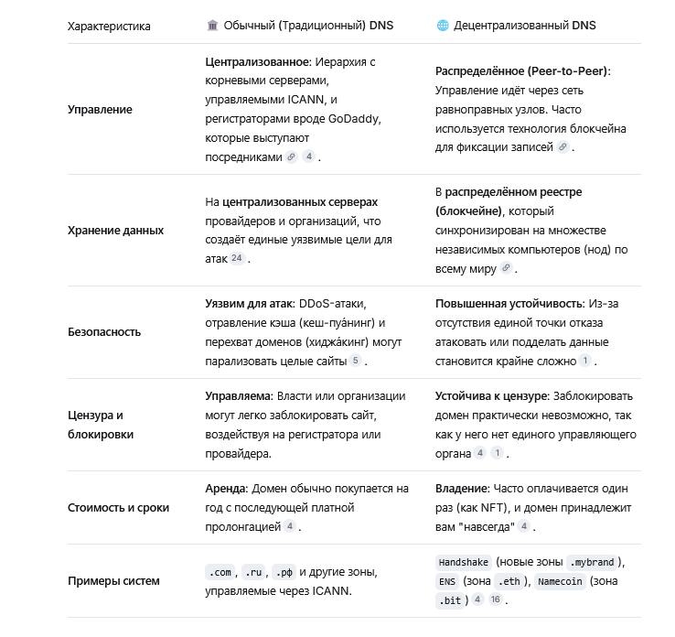

Slide 147
Так в чем же главное отличие?
Если говорить просто, то ключевое отличие лежит в модели доверия и управления:
Обычный DNS — это иерархическая система, доверяющая посредникам. Она похожа на систему паспортных столов. Чтобы зарегистрировать новое имя (адрес), вам нужно обратиться к уполномоченному органу (регистратору), который получил права от вышестоящей организации (ICANN).
Децентрализованный DNS — это одноранговая система, требующая доверия к протоколу. Она напоминает запись в блокчейне криптовалюты. Вы сами создаете и контролируете свою запись, а сеть равноправных участников проверяет и хранит её у себя, не подчиняясь единому центру
Примеры децентрализованных систем
ENS (Ethereum Name Service): Использует блокчейн Ethereum, чтобы привязывать короткие имена (например, yourname.eth) не только к веб-сайтам, но и к адресам криптокошельков и децентрализованным приложениям. Сам домен является NFT-токеном.
Handshake: Этот проект нацелен на создание полностью независимой корневой зоны DNS. Он позволяет любому желающему создать и полностью контролировать свой домен верхнего уровня (например, .mybrand или .company) без участия ICANN.
Namecoin: Один из самых ранних проектов, основанный на отдельном блокчейне. Он позволяет регистрировать домены в зоне .bit, которые крайне устойчивы к цензуре

Slide 148
Зачем это нужно?
Основная мотивация перехода к децентрализованному DNS — это решение фундаментальных проблем традиционной системы:
Устранить "единую точку отказа" (SPOF): В традиционном DNS выход из строя нескольких корневых серверов может парализовать работу огромных сегментов интернета.
Гарантировать устойчивость к цензуре: В некоторых странах государственные органы могут блокировать целые сайты на уровне DNS. Децентрализованная система делает такую блокировку практически невозможной.
Повысить безопасность: Блокчейн-проекты используют криптографию, чтобы гарантировать неизменность записей. Это делает крайне затруднительными атаки по подмене IP-адреса сайта (например, для перехвата данных)
Итог: Будущее или утопия?
На данный момент децентрализованный DNS — это экспериментальная, но быстро развивающаяся технология, которая предлагает решение реальных проблем безопасности и свободы в интернете.
Однако выбирать между ними пока не приходится. У большинства людей в браузере по умолчанию настроен обычный DNS, который стабильно работает для подавляющего большинства сайтов. Децентрализованные системы, такие как ENS или Handshake, пока используются для специфических задач, чаще всего связанных с миром Web3 и криптовалют

Slide 149
Децентрализованный DNS — архитектура, записи, примеры и применение
1. Введение: проблема классического DNS
Классический DNS — это иерархическая система: корневые серверы → TLD-серверы (.com, .org) → авторитативные DNS-серверы. Она централизована на уровне управления (ICANN, правительства, регистраторы).
Главные недостатки:
Цензура: любая страна может приказать удалить домен или заблокировать его на своих резолверах.
Единая точка отказа: DDoS на корневые серверы парализует огромные зоны.
Высокая стоимость и бюрократия: владельцем домена формально являетесь не вы, а регистратор.
Децентрализованный DNS решает это, храня данные о доменах в блокчейне или распределённой хеш-таблице (DHT).

Slide 150
Основные особенности
Отсутствие корневого центра – каждый участник сети хранит копию реестра (или его часть).
Криптографическая подпись – запись действительна, если подписана приватным ключом владельца.
Неизменяемость – история изменений сохраняется навсегда.
Устойчивость к DDoS – атаковать тысячи узлов одновременно почти невозможно.
Возможность создания собственных TLD – например, .bit, .eth, .coin, .zil.

Slide 151
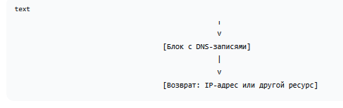
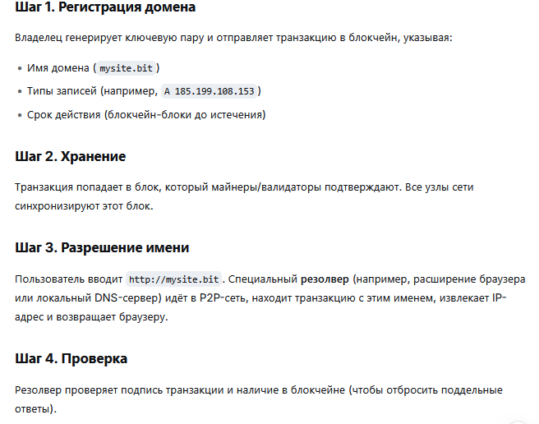
Механизм работы (пошагово)
Схема взаимодействия (ASCII)

Slide 152
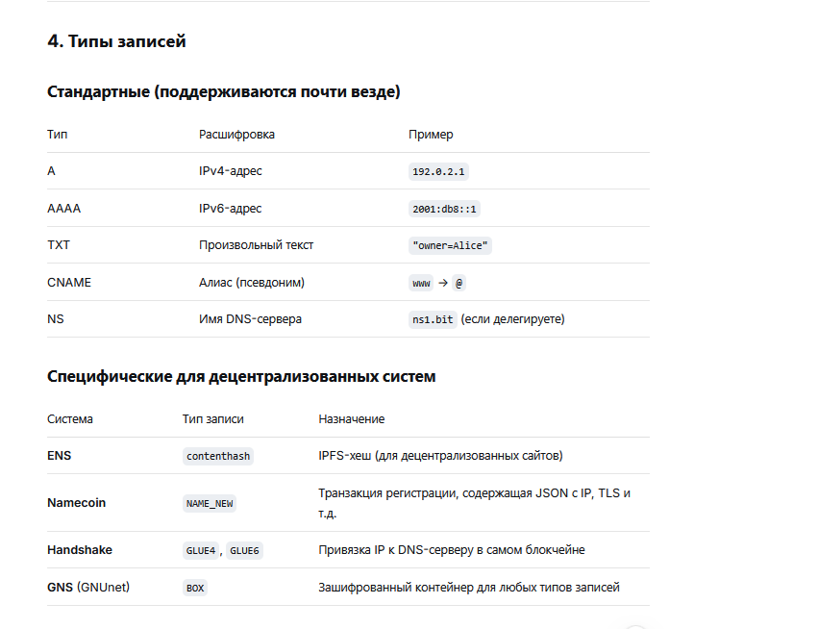

Slide 153
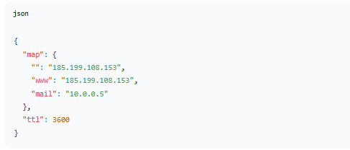
Пример записи в Namecoin (JSON)

Slide 154
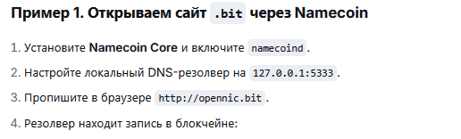
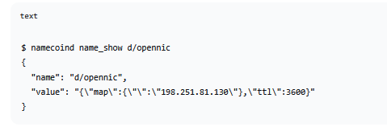

Примеры работы

Slide 155


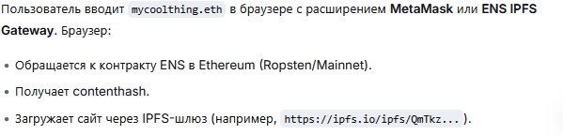

Slide 156
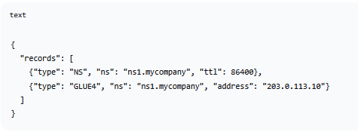

Пример 3. Handshake – создание своей TLD
Вы владелец домена mycompany. Продаёте поддомены shop.mycompany и support.mycompany. Запись в Handshake:

Slide 157
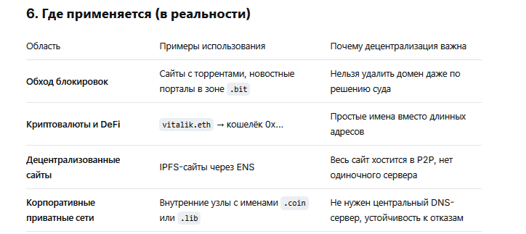

Slide 158
Ограничения
Латентность: разрешение имени может занимать несколько секунд (ожидание подтверждения в блокчейне).
Стоимость газа: в Ethereum регистрация домена стоит комиссии, особенно при высокой нагрузке.
Отсутствие универсального ПО: обычный браузер без расширений не откроет .bit или .eth.
Потеря ключей: если вы потеряли приватный ключ, домен теряется навсегда (восстановления через "админа" нет).

Slide 159
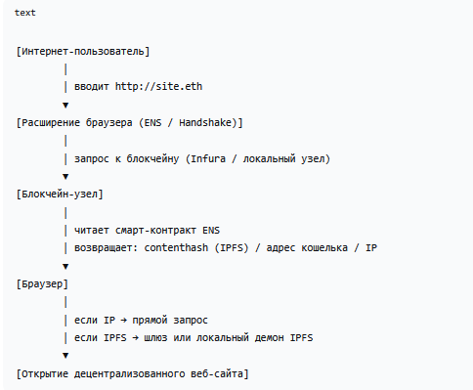

Slide 160
для самостоятельной работы
Установите Handshake CLI и зарегистрируйте тестовое имя в реестре hns. (Используйте testnet, если не хотите тратить монеты.)
Проверьте любой .eth домен через публичный резолвер (например, https://ens.app).
Напишите TXT-запись для своего децентрализованного домена, содержащую ваш OpenPGP-ключ или контактный email.

Slide 161
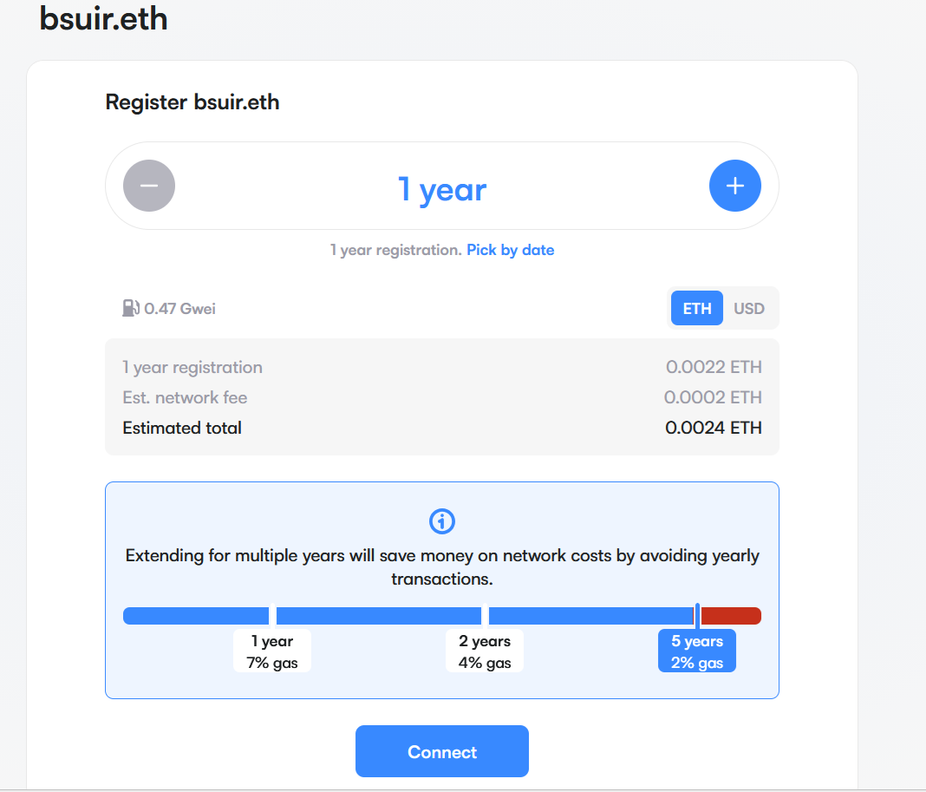

Slide 163
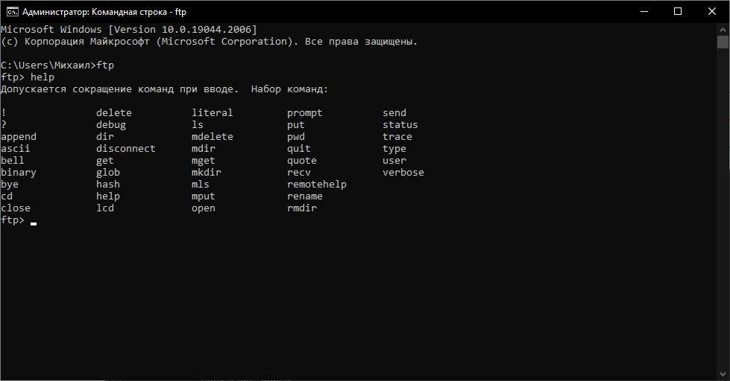
Как выглядит FTP в графическом интерфейсе ОС
Для взаимодействия с удаленным сервером можно использовать либо командную строку (терминал), либо специализированные приложения. В Windows интерфейс выглядит следующим образом:

Slide 164

команды FTP для командной строки Windows и Linux

Slide 165
Какие сервисы лучше использовать для FTP-протокола
FileZilla — это бесплатная FTP-утилита с открытым исходным кодом, которая дает пользователю возможность передавать файлы с локального компьютера на удаленный. FileZilla доступна в виде клиентской и серверной версий. Работает под ОС Windows, MacOS и Linux.
WinSCP — это бесплатный SFTP-, WebDAV-, S3-, SCP- и FTP-клиент для Windows с открытым исходным кодом. Работает только на ОС Windows.
Cyberduck — это FTP-клиент с бесплатными облачными возможностями и поддержкой систем Windows и Mac OS X. Cyberduck использует графический интерфейс пользователя (GUI) для предоставления доступа к файлам с серверов и для иного управления данными в различных местах, включая их редактирование и хранение.
Transmit — это приложение для MacOS, позволяющее работать с FTP, SFTP и множеством других протоколов. Отличается удобным дизайном и высокой скоростью работы.
CrossFTP — это приложение для ОС Windows, MacOS и Linux, поддерживающее множество протоколов, включая WebDav, SFTP, Amazon S3 и прочие.
Nautilus — это менеджер файлов для ОС Linux, работающих на основе окружения Gnome. Основным его плюсом является то, что он уже встроен в систему. Позволяет работать с протоколами FTP(S), SMB, NFS, SSH и прочими.
AndFTP — популярный FTP-клиент для ОС Android. Обладает несколько нагруженным интерфейсом, однако он дает пользователю те же функции, что и полноценные десктопные приложения.
X-plore File Manager — это FTP-клиент для ОС Android, аналог AndFTP.
FTP-manager — это FTP-клиент для iOS, позволяющий копировать, перемещать и удалять файлы между устройством и сервером. Плюсами данного приложения является возможность использовать многооконность на iPad, просматривать различные типы файлов на устройстве, а также вносить изменения в код через специальный редактор.

Slide 166
В чем назначение безопасного FTP-протокола
Изначально FTP не создавался с учетом требований безопасности. Считается, что это небезопасный протокол, поскольку для аутентификации он полагается на имя пользователя и пароль в открытом виде и не использует шифрование. А значит, отправляемые по FTP данные уязвимы для перехвата.
Однако существует несколько общих принципов, позволяющие обеспечить безопасное использование протокола, — FTPS и SFTP.
FTPS
FTPS, или FTP с использование Secure Socket Layer, — это метод, который позволяет выполнять шифрование соединения по требованию пользователя. FTPS был предложен в качестве альтернативы в RFC 2228.
FTPS был введен на серверах Windows, начиная с IIS 7.0. IIS, или Internet Information Services, — набор инструментов Windows, позволяющих развертывать web-сервер.
В IIS 7.0 FTPS-протокол был автономным дополнительным элементом и требовал отдельной загрузки. IIS 7.5 и каждая последующая версия имеют функциональность FTPS из «коробки». Следовательно, чтобы настроить безопасное FTP-соединение, необходимо установить только IIS Manager и/или FTP-сервис, который входит в пакет IIS.

Slide 167
Как работает FTPS
Как и FTP, FTPS работает по модели клиент-сервер, используя канал управления и канал передачи данных для обмена командами FTP и данными во время клиентского сеанса FTPS.
Сессия FTPS аутентифицируется при помощи логина, пароля и сертификата открытого ключа (аналогично тому, как работает HTTPS). Инструменты, такие как OpenSSL, позволяют запрашивать и создавать сертификат ключа. При соединении с сервером FTPS клиент сначала проверяет надежность сертификата сервера, после чего осуществляет подключение. Когда доверенный центр сертификации (CA) подписывает эти сертификаты, он гарантирует, что клиент подключен к надежному и безопасному серверу. Это помогает защититься от ряда атак, в том числе от атак посредника.
Сертификаты, не подписанные СА, которые известны как самозаверяющие сертификаты, могут побудить клиента FTPS создать уведомление о том, что сертификат не является подлинным. После этого пользователь может либо подтвердить действие и осуществить подключение или отклонить его.
FTPS (через SSL) использует сертификаты X.509 для аутентификации. Эти цифровые сертификаты содержат в себе открытый ключ шифрования и информацию о том, кто является его владельцем. Открытый ключ выполняет две основные функции: проверку подлинности и шифрование данных. Открытый ключ имеет связанный с ним закрытый ключ. Он находится отдельно от открытого ключа, и его главное предназначение — расшифровка сообщений, зашифрованных при помощи открытого ключа.

Slide 168
SFTP
Также для обеспечения безопасности соединения существует SFTP, или SSH (Secure Shell) FTP, — это протокол прикладного уровня модели OSI. Он является частью SSH и не относится к протоколу FTP напрямую. При его работе происходит шифрование данных при помощи SSH, установка соединения осуществляется через порт 22. Это отличает его от FTPS, который осуществляет открытие порта каждый раз при взаимодействии с файлом. Аутентификация может происходить как при помощи логина и пароля, так и при помощи SSH-ключа.

Slide 169


Slide 170
Надо заметить, что различия между TCP и UDP в стеке IP найти трудно. Во время передачи они инкапсулируются в IP-пакеты, которыми могут пользоваться приложения. Порты есть и там, и там. Поэтому для поиска отличий необходимо заглянуть в сами TCP- и UDP-пакеты.
Например, UDP содержит одну лишь контрольную сумму, которая выражает длину пакета. А в TCP лежит гораздо больше данных. Там указываются окно, acknowledgement, sequence и другие сведения. Получается, что технически TCP сложнее, и при этом обеспечивает более надёжную доставку.
Что такое TCP и UDP
TCP (Transmission Control Protocol) — протокол сквозной связи, созданный в 1974 году и до сих пор востребованный в мире. Только вдумайтесь, почти 50 лет прошло, везде мобильный интернет и беспроводные сети, а TCP остаётся неизменным.
А всё потому, что TCP изначально был создан для надёжного соединения. Перед тем, как начинать передачу данных, протокол используется протокол рукопожатия для установления соединения, и лишь затем начинает передачу пакетов. Надёжность протокола объясняется тем, что он не теряет пакеты информации во время передачи, отправляя запрос на подтверждение получения. Если требуется, данные будут отправлены повторно. Тут надо уточнить, что очерёдность отправки пакетов сохраняется.
Из недостатков протокола можно выделить низкую скорость работы протокола. Это объясняется сложностью обеспечения надёжной передачи данных с упорядочиванием пакетов.
UDP (User Datagram Protocol) создан в 1980 году. Это более простой протокол, который не требует установки соединения между хостами для передачи данных. Пакеты отправляются сразу, без проверки клиента на предмет готовности принимать данные. Из-за такого подхода протокол менее надёжен — пакеты легко могут потеряться. А ещё отсутствует порядок отправки пакетов с данными, из-за чего получатель принимает неупорядоченную информацию. Зато передача данных происходит намного быстрее, если сравнивать с TCP.

Slide 171


Slide 172
Основные отличия TCP и UDP
Итак, как вы уже поняли, UDP — быстрый протокол, но у TCP есть гарантия получения и упорядоченность данных. Давайте коротко сформулируем отличия этих двух протоколов:
Надёжность. TCP надёжнее, так как использует тайм-ауты, требует подтверждения получения данных и повторно отправляет данные при необходимости. У протокола UDP ничего такого нет, а данные нередко теряются на этапе доставки к хосту-получателю.
Упорядоченность. Здесь выигрывает TCP, который гарантированно передаёт пакеты данных именно в той последовательности, которая была задана изначально. В UDP такие возможности не реализованы.
Скорость. По этому критерию выигрывает UDP, который значительно быстрее тяжеловесного TCP, нуждающегося в установлении надёжного соединения и других необходимых для передачи данных условий.
Метод передачи данных. TCP предполагает потоковую передачу данных, границы фрагментов данных не обозначены. UDP использует метод датаграмм, когда получатель проверяет целостность пакетов лишь при получении сообщения. Пакеты данных в данном случае имеют обозначения границ.
Если подытожить, в чём разница между TCP и UDP, то можно сказать следующее: протокол TCP нужен в ситуациях, когда требуется точная передача данных с подтверждением получения. Это может быть отправка медиаконтента, обычная интернет-переписка. UDP подойдёт для передачи голосовых сообщений и потокового видео с IP-камер, например. Каждый протокол полезен и нужен, они отлично дополняют друг друга. Просто TCP больше подходит для длительных сеансов, а UDP — для коротких сеансов.

Slide 173


Slide 174

По своей сути TCP является протоколом транспортного уровня.
Он позволяет осуществить соединение одного сокета (IP-адрес + порт) хоста источника с сокетом хоста назначения. Заголовок IP будет содержать информацию, связанную с IP-адресами, а заголовок TCP — информацию о порте.
Заголовок TCP
Заголовки TCP перемещаются по сети для установления, поддержки и завершения TCP-соединений, а также передачи данных.

Slide 175
В заголовке TCP содержаться следующие поля:
Source port (16 бит): порт источника. Порт хоста, от которого исходит запрос.
Destination port (16 бит): порт назначения. Порт хоста, куда направляется запрос.
Sequence number, SYN (32 бита): порядковый номер. Позволяет контролировать порядок сообщений.
Каждая конечная точка (как порт источника, так и порт назначения) будут поддерживать свой уникальный порядковый номер для отправляемых сообщений. При установлении соединения TCP (используется сообщение с установленным флагом SYN) в качестве изначального порядкового номера будет сгенерировано случайное число. Вернее, не совсем случайно сгенерировано, а будет содержать конкретное 32-битное число, то есть в пределах от 0 до 4294967295 (или 2 в 32-ой степени возможных вариантов), которое будет соответствовать времени, прошедшему после перегрузки системы отправителя (из расчета +1 за каждые прошедшие 4 микросекунды), а также увеличенное на 64000 каждый раз при установлении нового соединения. Так как сгенерированное число будет уникальным для периода времени почти в пять часов (если при этом никакие соединения не устанавливались), то такой подход к выбору порядкового номера позволяет избежать случайных коллизий при передаче данных, когда для нескольких пакетов из разных соединений будет совпадать порядковый номер. В дальнейшем, при отправке следующих пакетов, значение порядкового номера будет увеличиваться на +1 для всех пакетов с флагом SYN, пакетов с флагом FIN и для каждого байта отправленных данных. Это позволяет принимающей системе обрабатывать пакеты в правильной последовательности, как они были сформированы при отправлении, а не в том порядке, как они были получены.

Slide 176
Acknowledgement number, ACK (32 бита): номер подтверждения. Когда сообщение содержит флаг ACK, то значение в номере подтверждения должно соответствовать следующему порядковому номеру (SYN), которое отправитель сообщения с флагом ACK ожидает получить от передающей системы. Таким образом, отправка одного номера подтверждения способна подтвердить получение всех байтов с информацией, полученных до этого.
Data offset (4 бита): длина заголовка, известная также как смещение данных. Содержит размер заголовка TCP, измеряемый в 32-битных сегментах. Минимальный размер заголовка TCP составляет пять 32-битных сегментов (всего 20 байт), а максимальный — пятнадцать 32-битных сегмента (или 60 байт).
Reserved (3 бита): зарезервировано. Зарезервировано для будущего использования, пока просто забивается нулями. На данный момент осталось три незадействованных бита, в то время как еще три ранее зарезервированных бита уже используются как флаги.

Slide 177
Flags, 9 бит (флаги или управляющие биты):NS (1 бит): одноразовая сумма (Nonce Sum). Используется для улучшения работы механизма явного уведомления о перегрузке (Explicit Congestion Notification, ECN).
CWR (1 бит): окно перегрузки уменьшено (Congestion Window Reduced). Данный флаг устанавливается отправителем, чтобы показать, что TCP-фрагмент был получен с установленным полем ECE. Таким образом, это является подтверждением получения пакета данных с флажком ECE от хоста получателя и включением отправителем механизма уменьшения перегрузки (Congestion Control), позволяющим оптимизировать отправку пакетов с данными в перегруженных сетях, избежав серьезных задержек из-за отбрасывания пакетов.
ECE (1 бит): ECN-Эхо (ECN-Echo). Выполняет двойственную роль, в зависимости от значения флага SYN. При установленном флаге SYN это указывает на то, что отправитель пакета поддерживает ECN. Если флаг SYN сброшен (SYN=0), а ECE установлен, то это означает, что пакет с установленным флагом CE (Congestion Experienced, Подтвержденная перегрузка) был получен в заголовке IP во время обычной передачи. Таким образом, это служит индикатором перегрузки сети (или предстоящей перегрузки) для TCP-отправителя.
URG (1 бит). Устанавливается, если необходимо передать ссылку на поле указателя срочности (Urgent pointer).
ACK (1 бит). Устанавливается, когда пакет содержит значение номера подтверждения в поле подтверждения. Все пакеты после стартового пакета SYN будут иметь установленный флаг ACK.

Slide 178
PSH (1 бит). Делает этот пакет пакетом PUSH (проталкивания). При нормальном потоке передачи данных система получателя не будет подтверждать получение каждого пакета сразу же после его получения. Вместо этого система получателя в течении некоторого времени будет собирать и хранить полученные данные в буфере, пока не передаст их приложению пользователя. Пакет PUSH инструктирует систему получателя немедленно передать все полученные ранее данные из буфера в приложение пользователя и сразу же отправить сообщение с подтверждением.
RST (1 бит): сброс данного соединения. Отправкой пакета RST одна из сторон сообщает о немедленном разрыве соединения. При этом соединение обрывается, а буфер очищается. Самые распространенные причины отправки пакета с установленным флагом RST — ответ на пакет, полученный для закрытого сокета; пользователь сам прервал соединение (например, закрыв браузер, не дожидаясь ответа); соединение не было нормально закрыто, но находится в неактивном состоянии некоторое время.
SYN (1 бит). Начинает соединение и синхронизирует порядковые номера. Первый пакет, отправленный с каждой стороны, должен в обязательном порядке иметь установленным этот флаг.
FIN (1 бит). Одна из конечных точек отправляет пакет с установленным флагом FIN для другой конечной точки, чтобы сообщить, что все пакеты были отправлены, и соединение пора завершить.

Slide 179
Window size (16 бит): размер окна приема. В нем указывается количество байт данных, считая от последнего номера подтверждения, которые готов принять отправитель данного пакета. Другими словами, отправитель данного пакета в этом поле сообщает другой стороне, каким доступным на данный момент размером буфера приема данных он располагает.
Checksum (16 бит): контрольная сумма. Используется для проверки на наличие ошибок при передаче и/или приеме отправленного пакета. Рассчитывается с учетом заголовка (все поля заголовка, кроме самой контрольной суммы), полезной нагрузки (неслужебные данные с полезной информацией, которая, собственно, и передается), а также псевдо-заголовка (IP-адрес источника, IP-адрес назначения, номер протокола и длина TCP-сегмента, в которой учитывается как длина полей заголовка, так и длина данных полезной нагрузки)
Urgent pointer (16 бит): указатель срочности. Если установлен флаг URG, то это означает, что поле указателя срочности содержит численное значение положительного смещения от порядкового номера в сообщении, указывающее на последний байт срочных данных. После получения TCP-сегмента с флагом URG, установленным в значение «1», приемное устройство смотрит на поле указателя срочности и по его значению определяет, какие данные в сегменте являются срочными. Затем эти срочные данные сразу же направляются в приложение пользователя с указанием того, что отправитель пометил данные как срочные. Остальные данные в данном сегменте, как, к слову, и накопившиеся до этого в буфере приема, обрабатываются в нормальном режиме. Этим принцип обработки в сообщении флага URG отличается от обработки флага PSH, при получении которого вся информация из буфера, а не только срочная из сообщения, немедленно передается в приложение пользователя.

Slide 180
Механизм передачи сообщений TCP
Перед тем, как данные могут быть переданы между двумя узлами, в TCP, в отличие от UDP, предусмотрена стадия установки соединения. Также, после того, как все данные были переданы, наступает стадия завершения соединения. Таким образом, осуществление каждого TCP-соединения можно условно разделить на три фазы:
Инициализация соединения.
Установка соединения осуществляется с помощью, так называемого трехстороннего рукопожатия TCP. Инициатором соединения может выступать любая сторона. Однако чтобы упростить рассмотрения данного вопроса в рамках данной статьи, мы рассмотрим пример, когда клиент инициализирует соединение с сервером.

Slide 181

Трехстороннее рукопожатие ТСР

Slide 182
(Пакет №1). Клиент отправляет пакет с установленным флагом SYN и случайным числом («R1»), включенным в поле порядкового номера (sequence number).
(Пакет №2). При получении пакета №1 сервер в ответ отправляет пакет с установленным флагом SYN, а также с установленным флагом ACK. Поле порядкового номера будет содержать новое случайное число («R2»), а поле номера подтверждения будет содержать значение порядкового номера клиента, увеличенного на единицу (то есть «R1 + 1»). Таким образом, он будет соответствовать следующему порядковому номеру, который сервер ожидает получить от клиента.
(Пакет №3). В ответ на пакет SYN от сервера (пакет №2) клиент отправляет пакет с установленным флагом ACK и полем номера подтверждения с числом «R2 + 1». По аналогии, это число будет соответствовать следующему порядковому номеру, который клиент ожидает получить от сервера.
Загрузка данных.
После инициализации соединения полезная нагрузка будет перемещаться в обоих направлениях TCP-соединения. Все пакеты в обязательном порядке будут содержать установленный флаг ACK. Другие флаги, такие как, например, PSH или URG, могут быть, а могут и не быть установленными.

Slide 183
Завершение соединения.
При нормальном завершении TCP-соединения в большинстве случаев инициализируется процедура, называемая двухсторонним рукопожатием, в ходе которой каждая сторона закрывает свой конец виртуального канала и освобождает все задействованные ресурсы. Обычно эта фаза начинается с того, что один из задействованных процессов приложения сигнализирует своему уровню TCP, что сеанс связи больше не нужен. Со стороны этого устройства отправляется сообщение с установленным флагом FIN (отметим, что этот пакет не обязательно должен быть пустым, он также может содержать полезную нагрузку), чтобы сообщить другому устройству о своем желании завершить открытое соединение. Затем получение этого сообщения подтверждается (сообщение от отвечающего устройства с установленным флагом ACK, говорящем о получении сообщения FIN). Когда отвечающее устройство готово, оно также отправляет сообщение с установленным флагом FIN, и, после получения в ответ подтверждающего получение сообщения с установленным флагом ACK или ожидания определенного периода времени, предусмотренного для получения ACK, сеанс полностью закрывается. Состояния, через которые проходят два соединенных устройства во время обычного завершения соединения, отличаются, потому что устройство, инициирующее завершение сеанса, ведет себя несколько иначе, чем устройство, которое получает запрос на завершение. В частности, TCP на устройстве, получающем начальный запрос на завершение, должен сразу информировать об этом процесс своего приложения и дождаться от него сигнала о том, что приложение готово к этой процедуре. Инициирующему устройству не нужно это делать, поскольку именно приложение и выступило инициатором.

Slide 184

Завершение TCP-соединения

Slide 185
Keep-alive или повторное использование соединений
На уровне TCP нет сообщений типа «keep-alive», и поэтому, даже если сеанс соединения в какой-то момент времени становится неактивным, он все равно будет продолжаться до тех пор, пока не будет отправлен следующий пакет.
Когда мы отправляем HTTP-запрос по сети, нам сразу нужно создать TCP-соединение. Однако в HTTP 1.0 возможность повторного использования соединения по умолчанию закрыта (если заголовок «keep-alive = close» дополнительно не включен в заголовок HTTP), то есть TCP-соединение автоматически закрывается после получения запроса и отправки ответа. Так как процесс создания TCP-соединения относительно затратный (он требует дополнительных затрат процессорных ресурсов и памяти, а также увеличивает сетевой обмен между сервером и клиентом, что особенно становится актуальным при создании защищенных соединений), то все это увеличивает количество лагов и повышает вероятность перегрузки сети. Поэтому для HTTP 1.1 было решено оставлять TCP-соединение открытым до тех пор, пока одна из сторон не решит прекратить его.
С другой стороны, если соединения не будут закрываться после того, как клиенты получат все необходимые им данные, задействованные ресурсы сервера для поддержания этих соединений не будут доступны другим клиентам. Поэтому HTTP-серверы, чтобы обеспечить больший контроль над потоком данных, используют временные интервалы (таймауты) для поддержки функциональности «keep-alive» для неактивных соединений (длящихся по умолчанию, в зависимости от архитектуры и конфигурации сервера, не более нескольких десятков секунд, а то и просто нескольких секунд), а также максимальное число отправляемых запросов «keep-alive», прежде чем сеанс без активного соединения будет остановлен.

